Slide 1


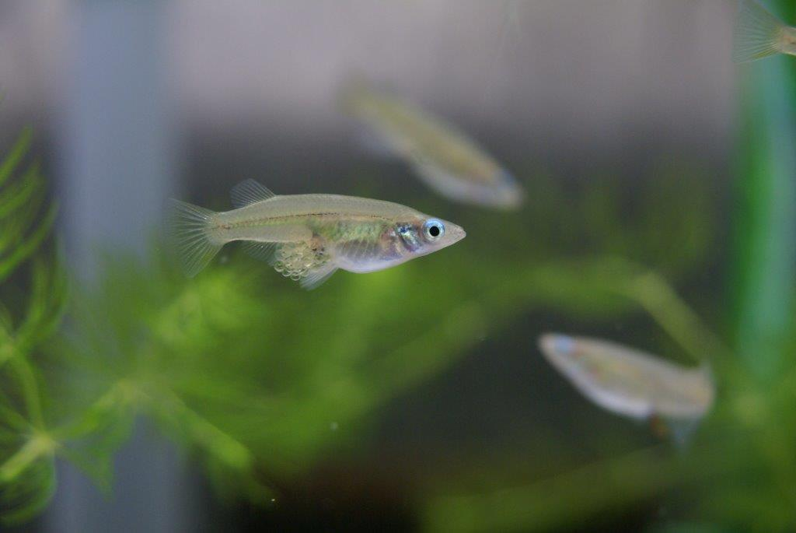
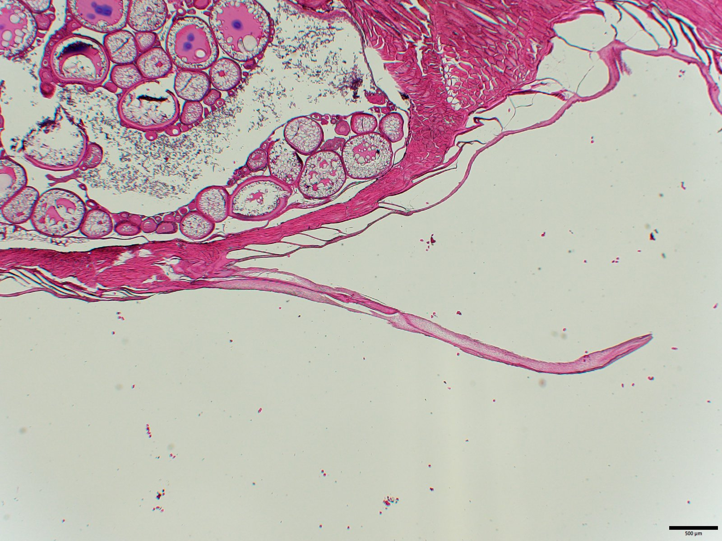
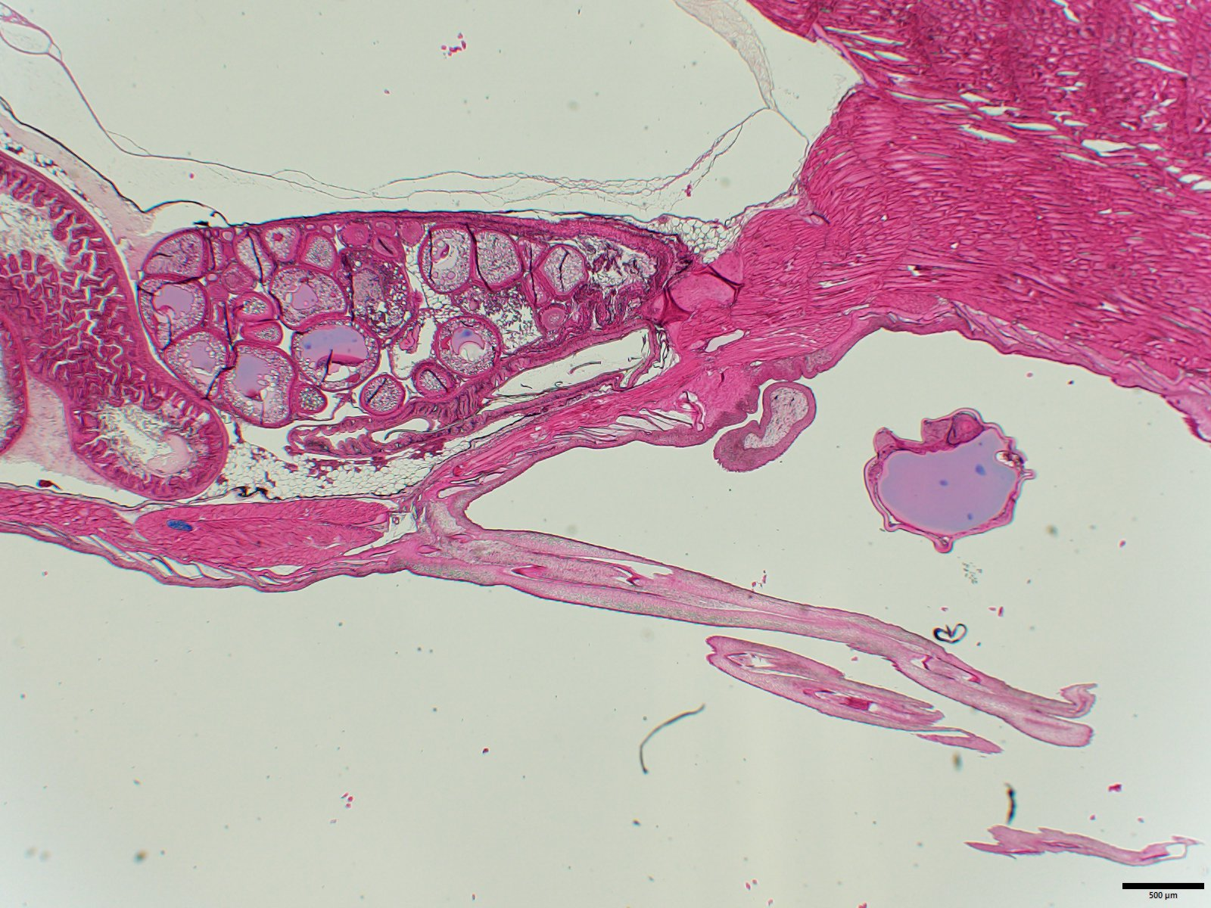
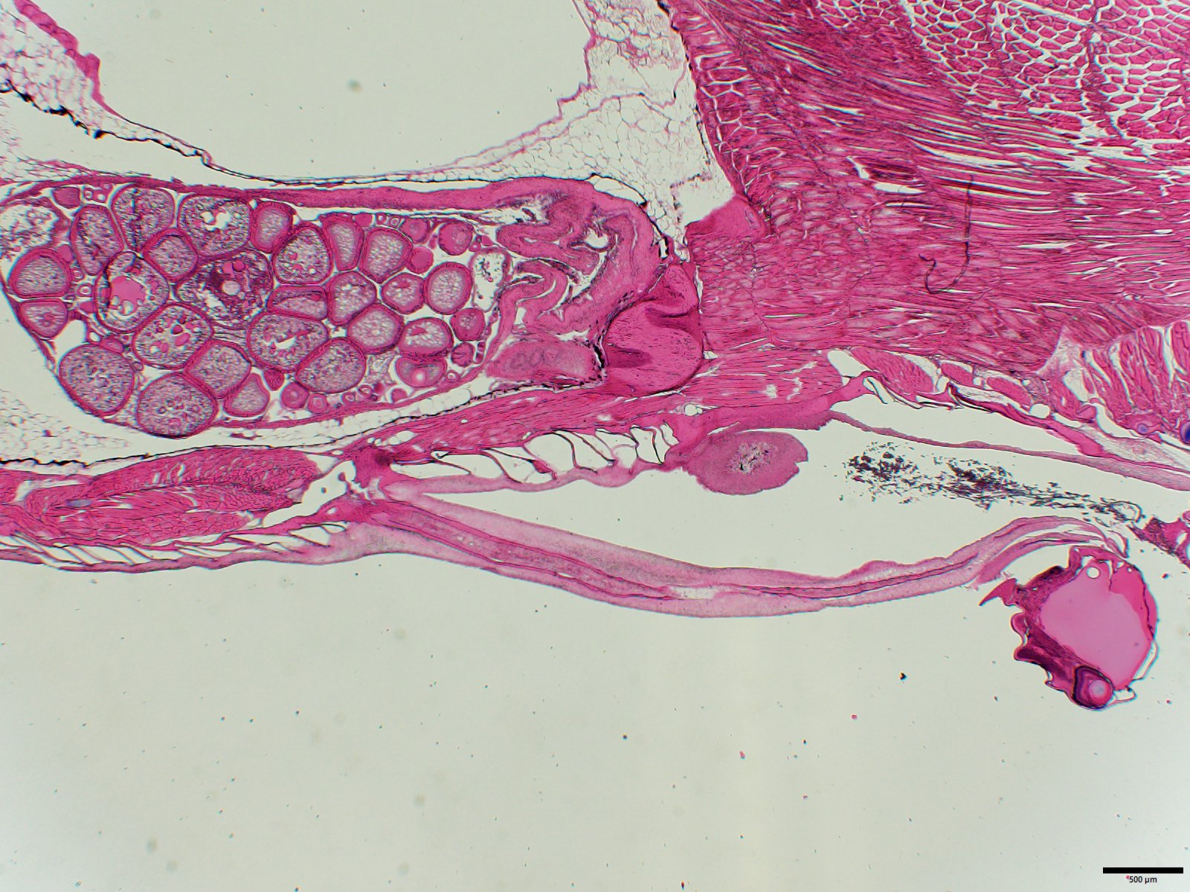
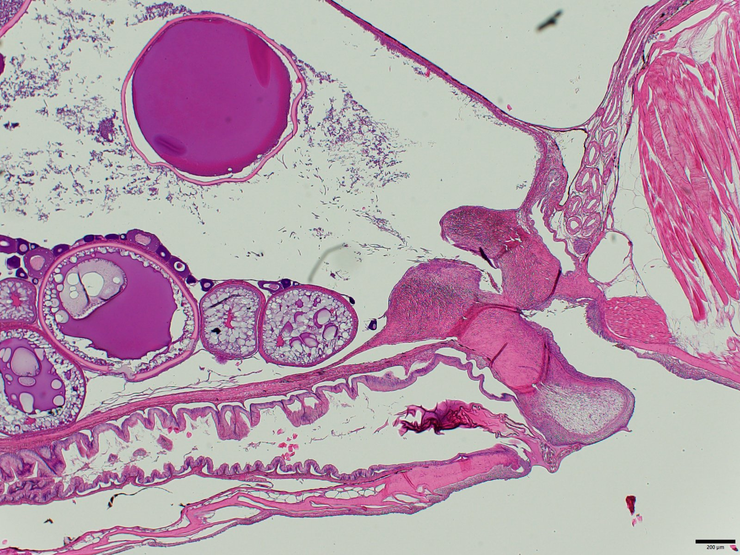
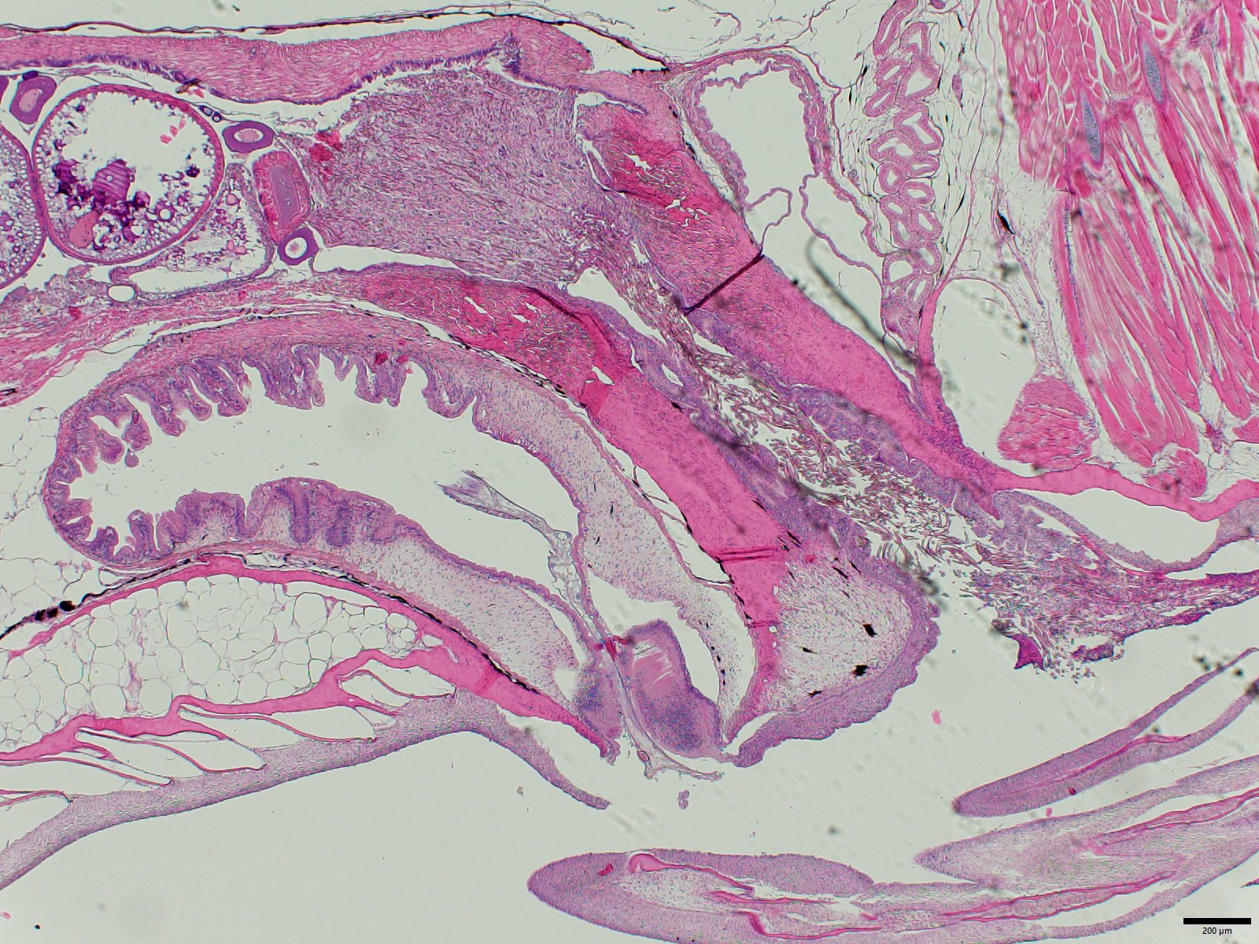
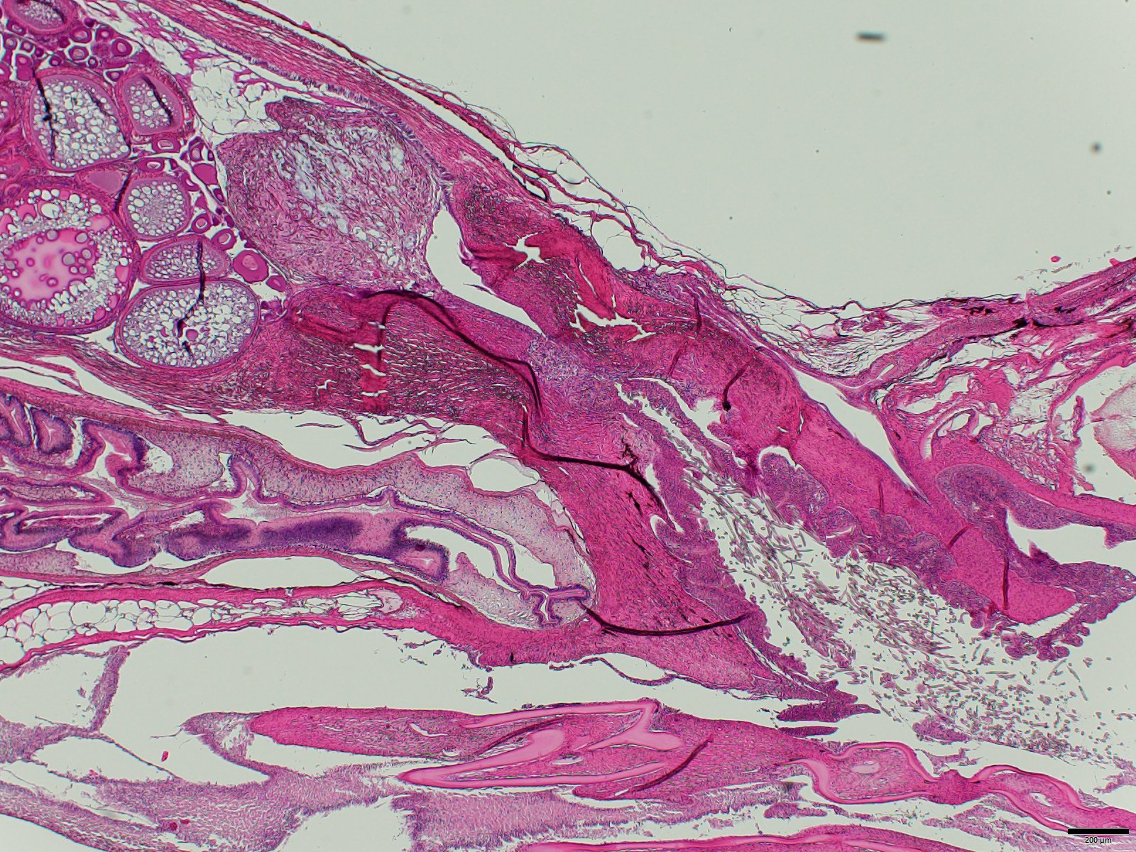
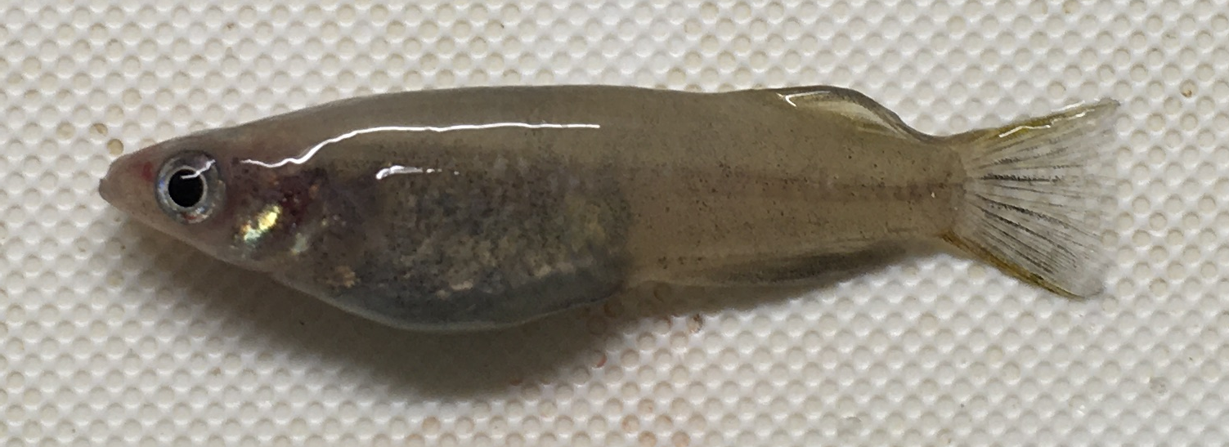
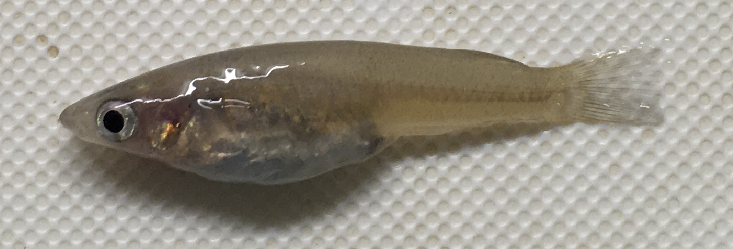
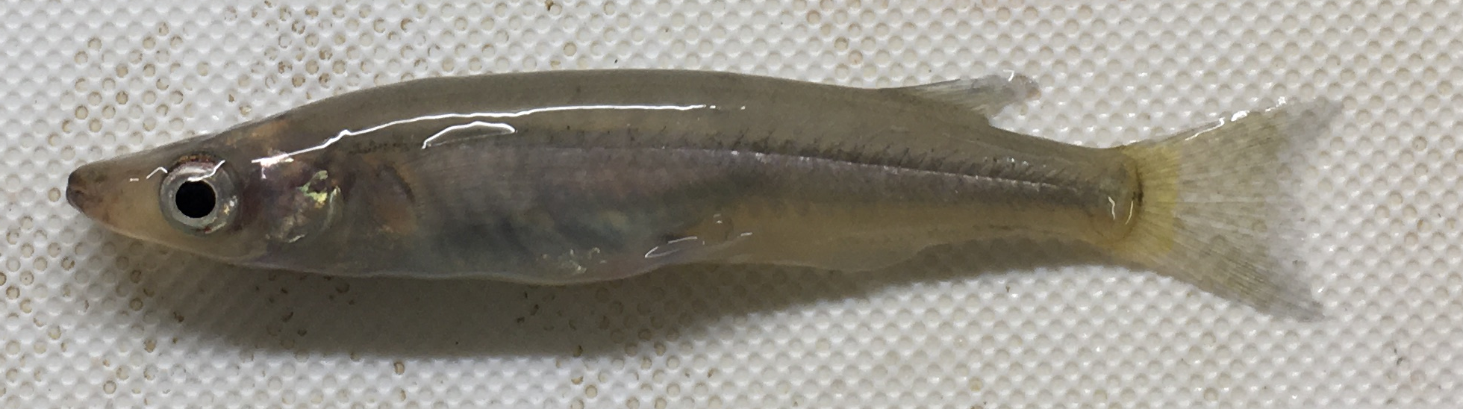
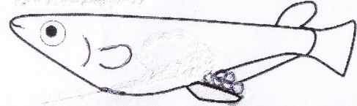
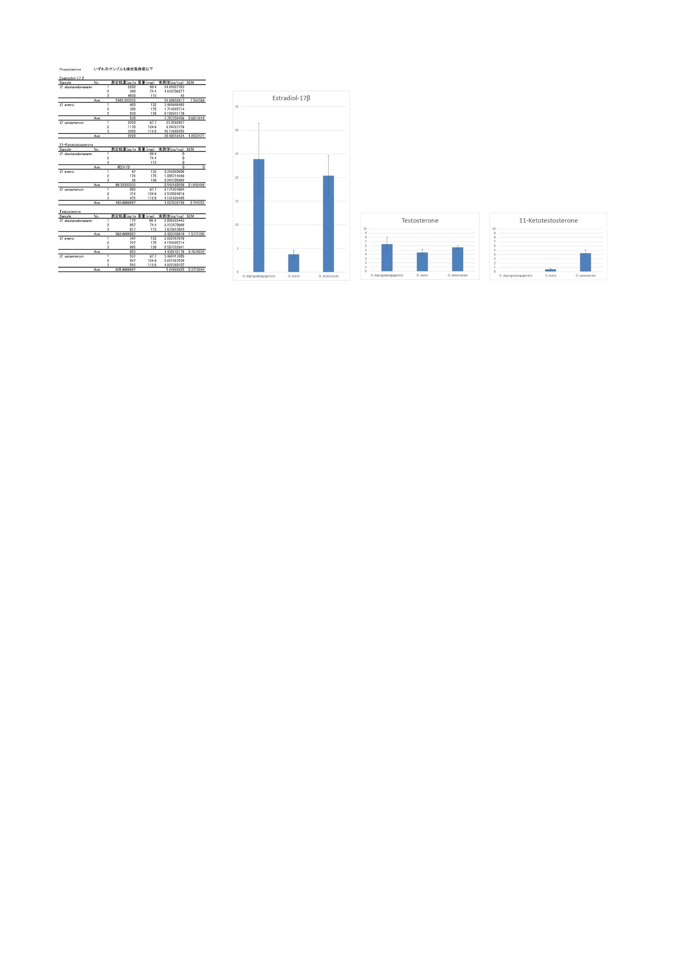
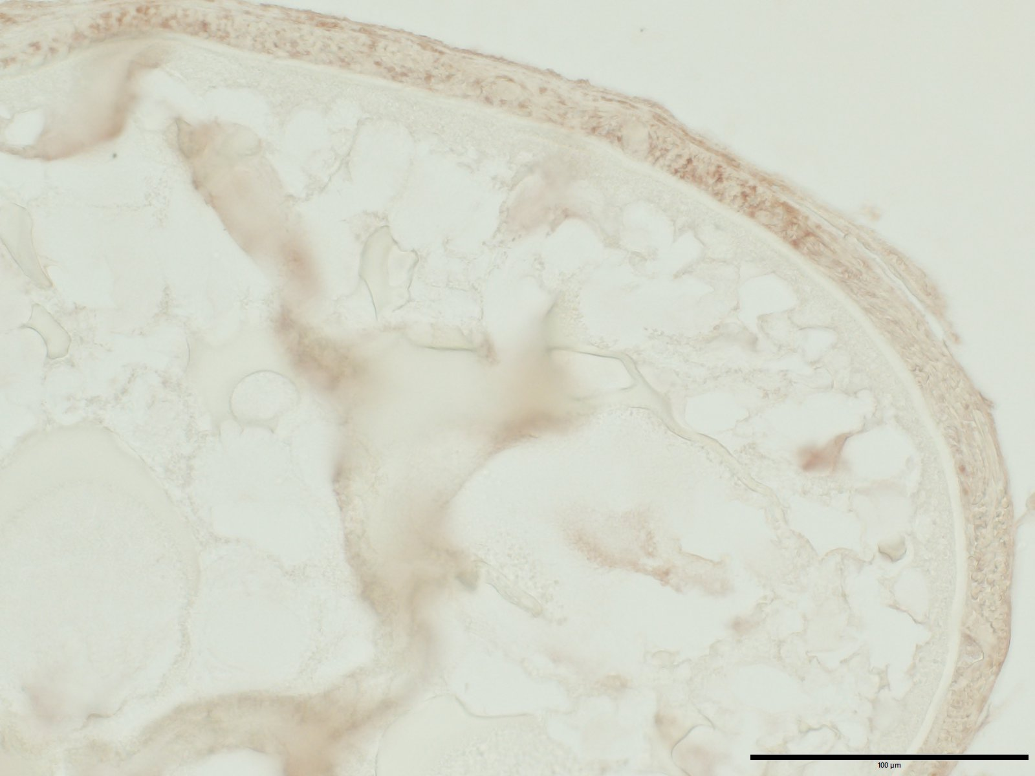
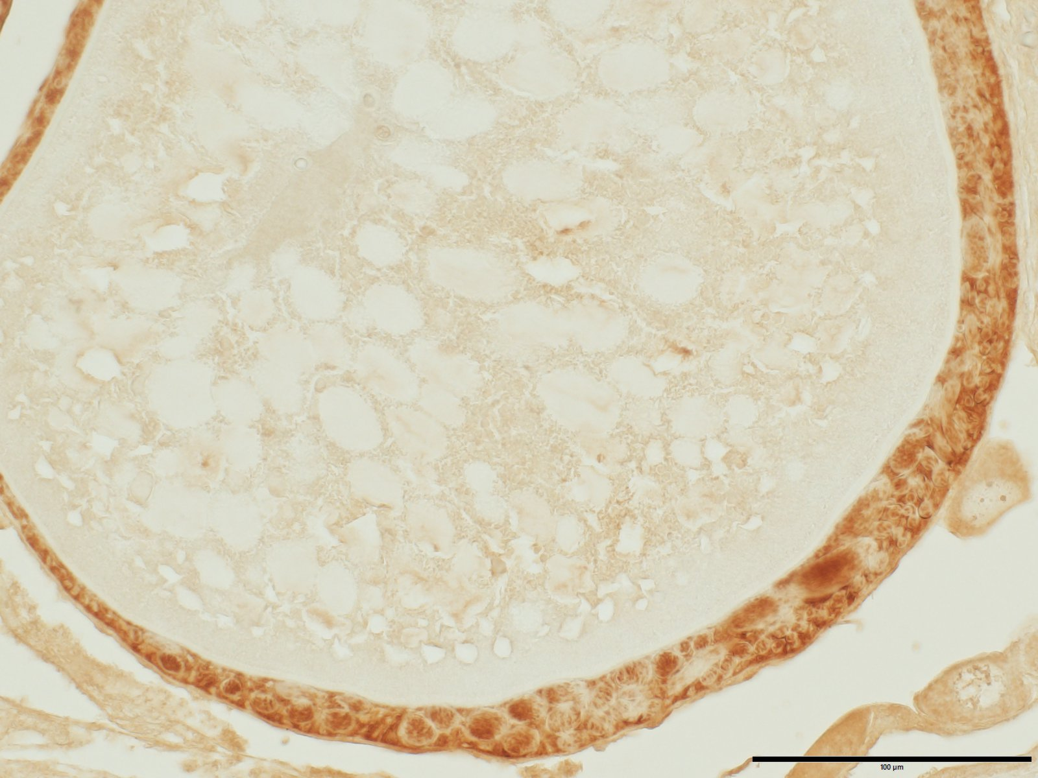
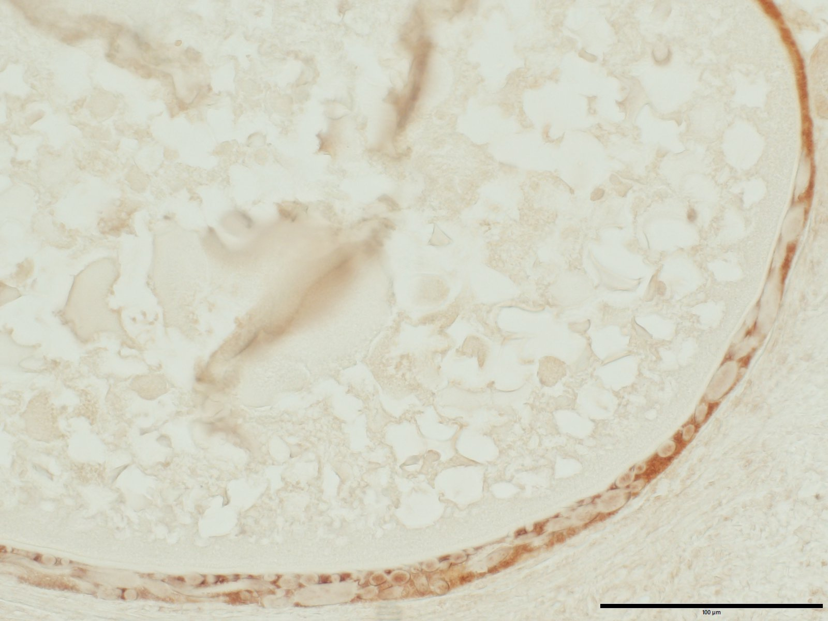
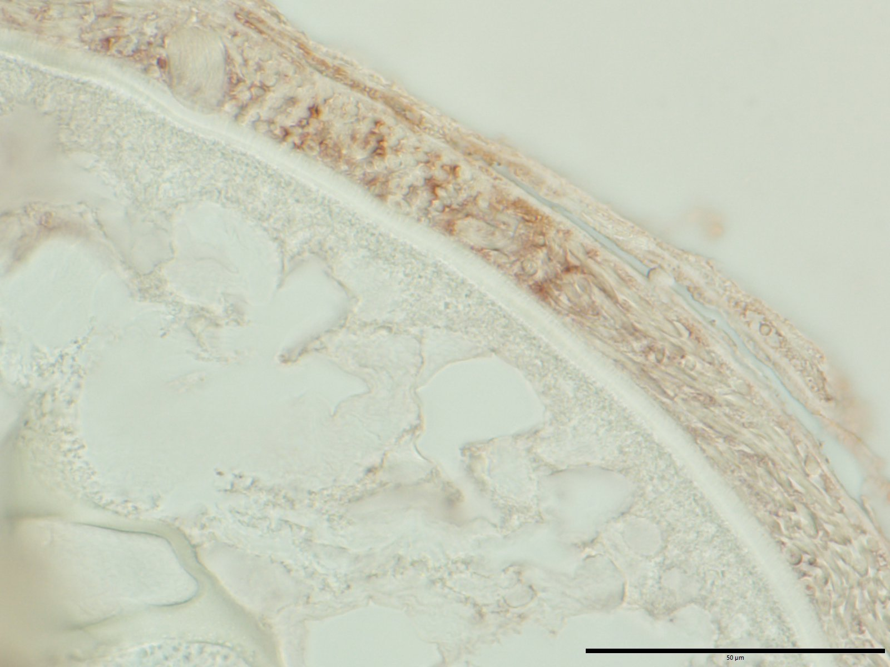
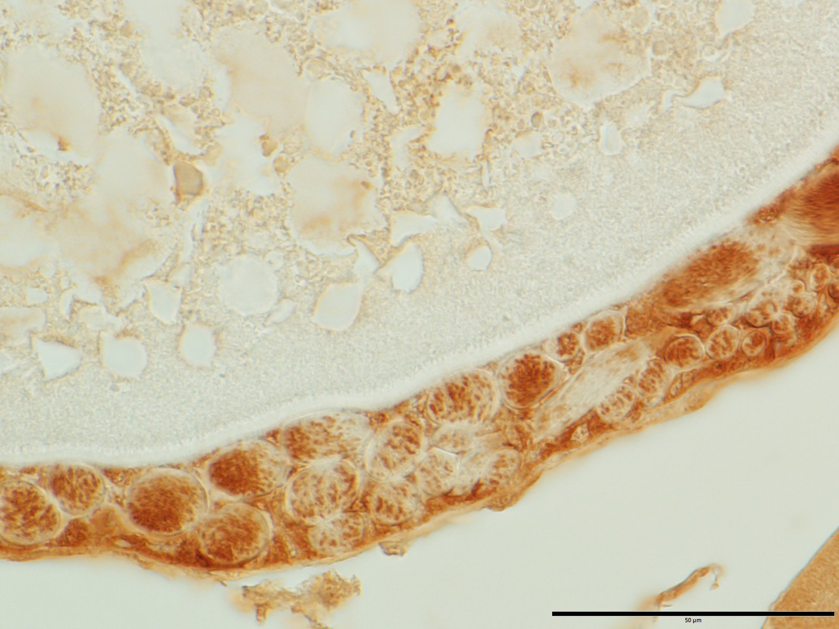
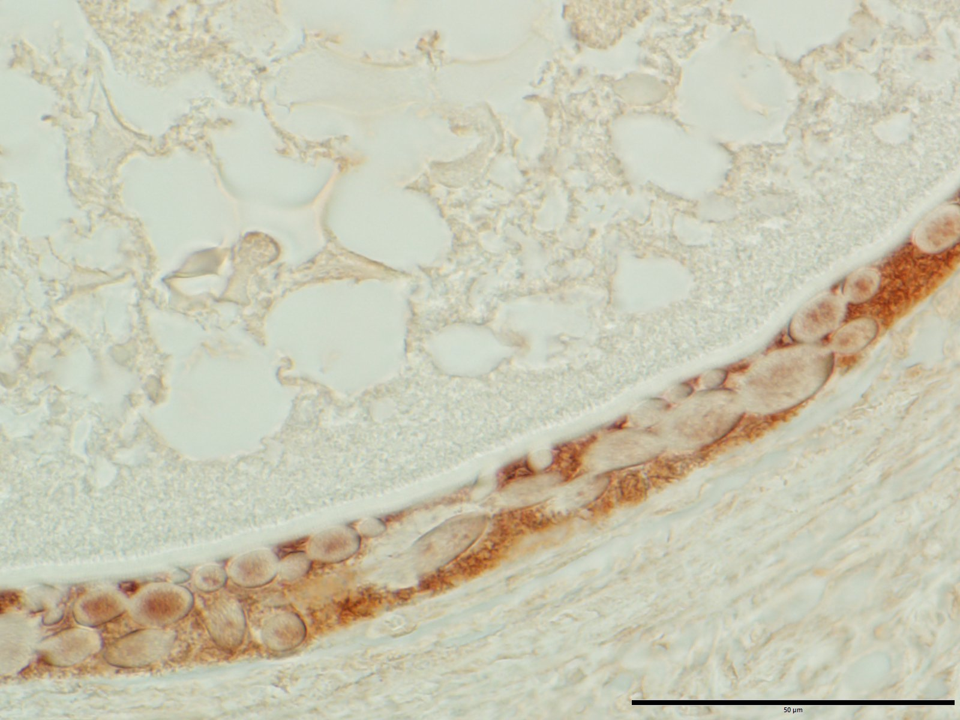
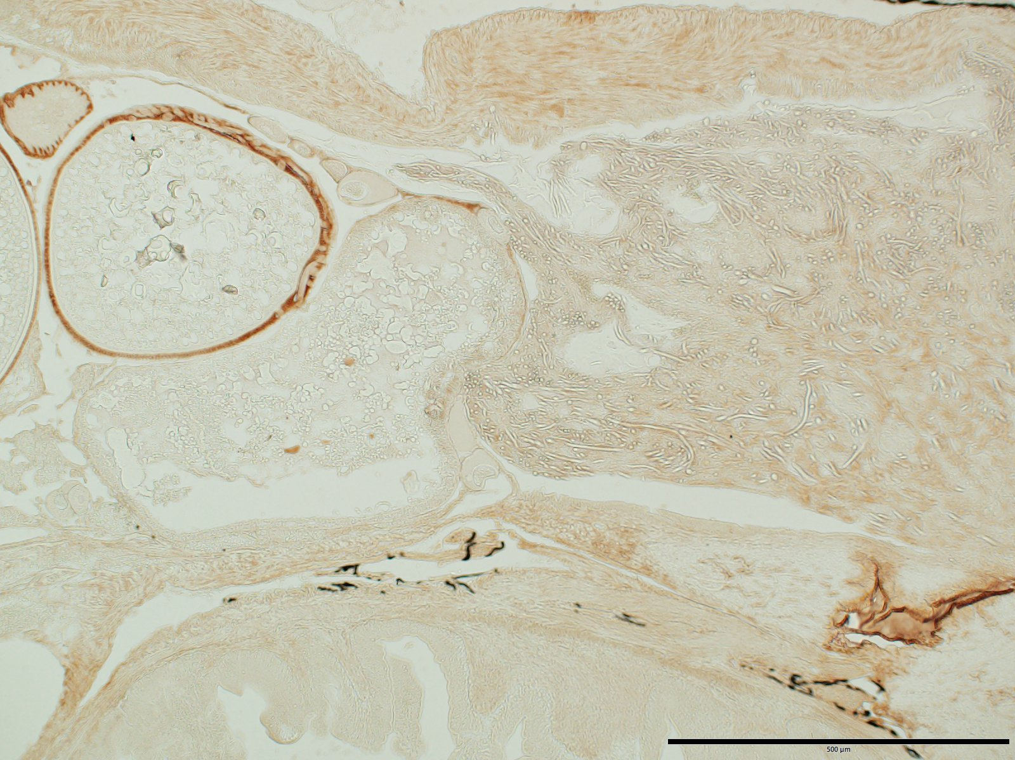
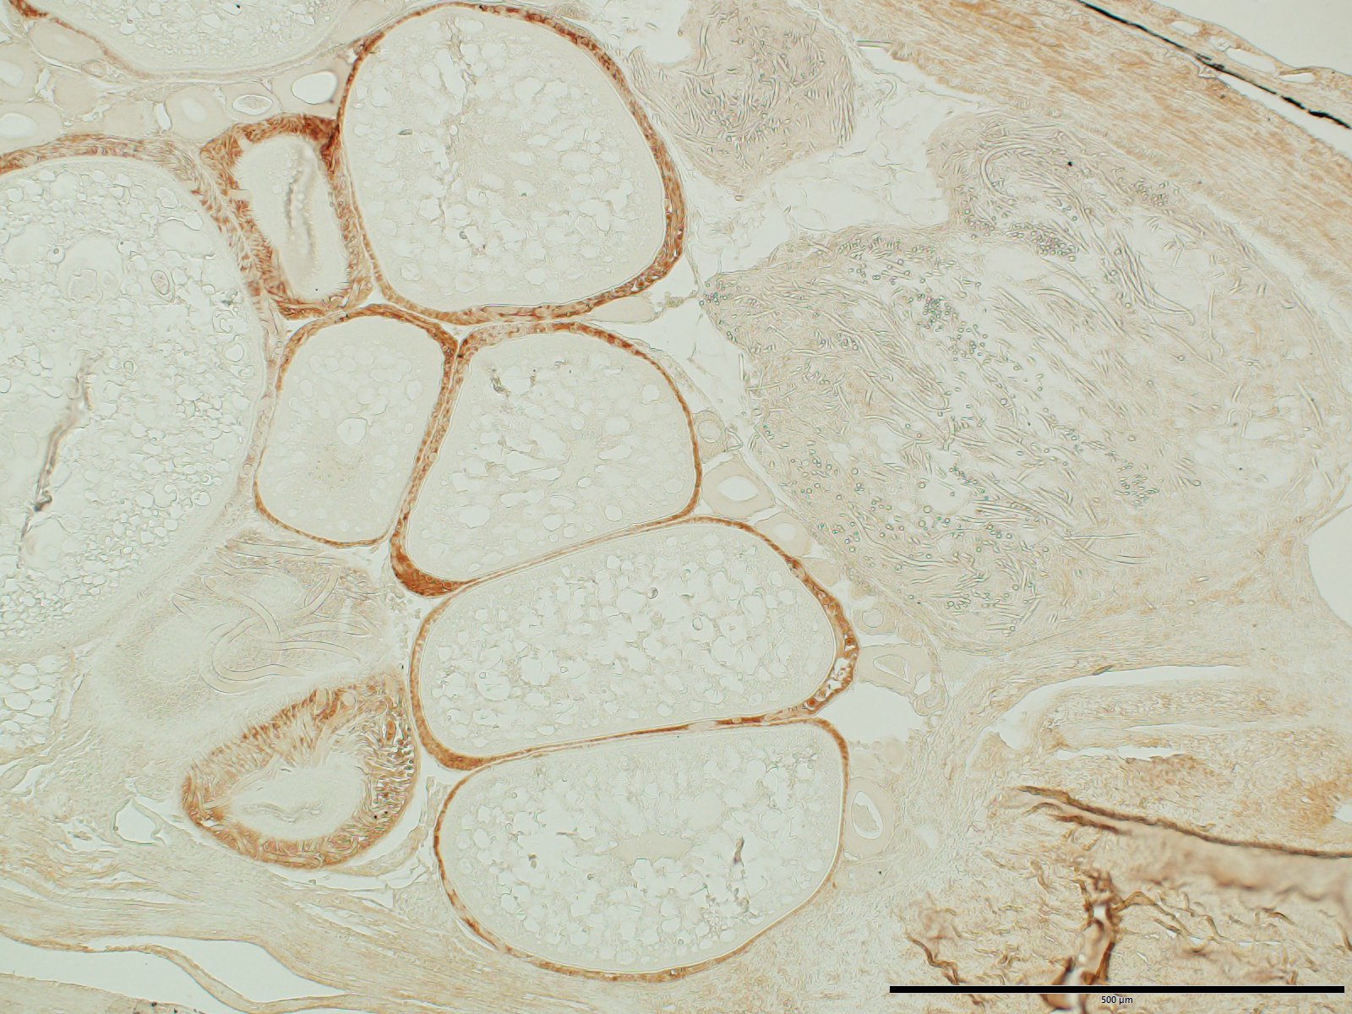
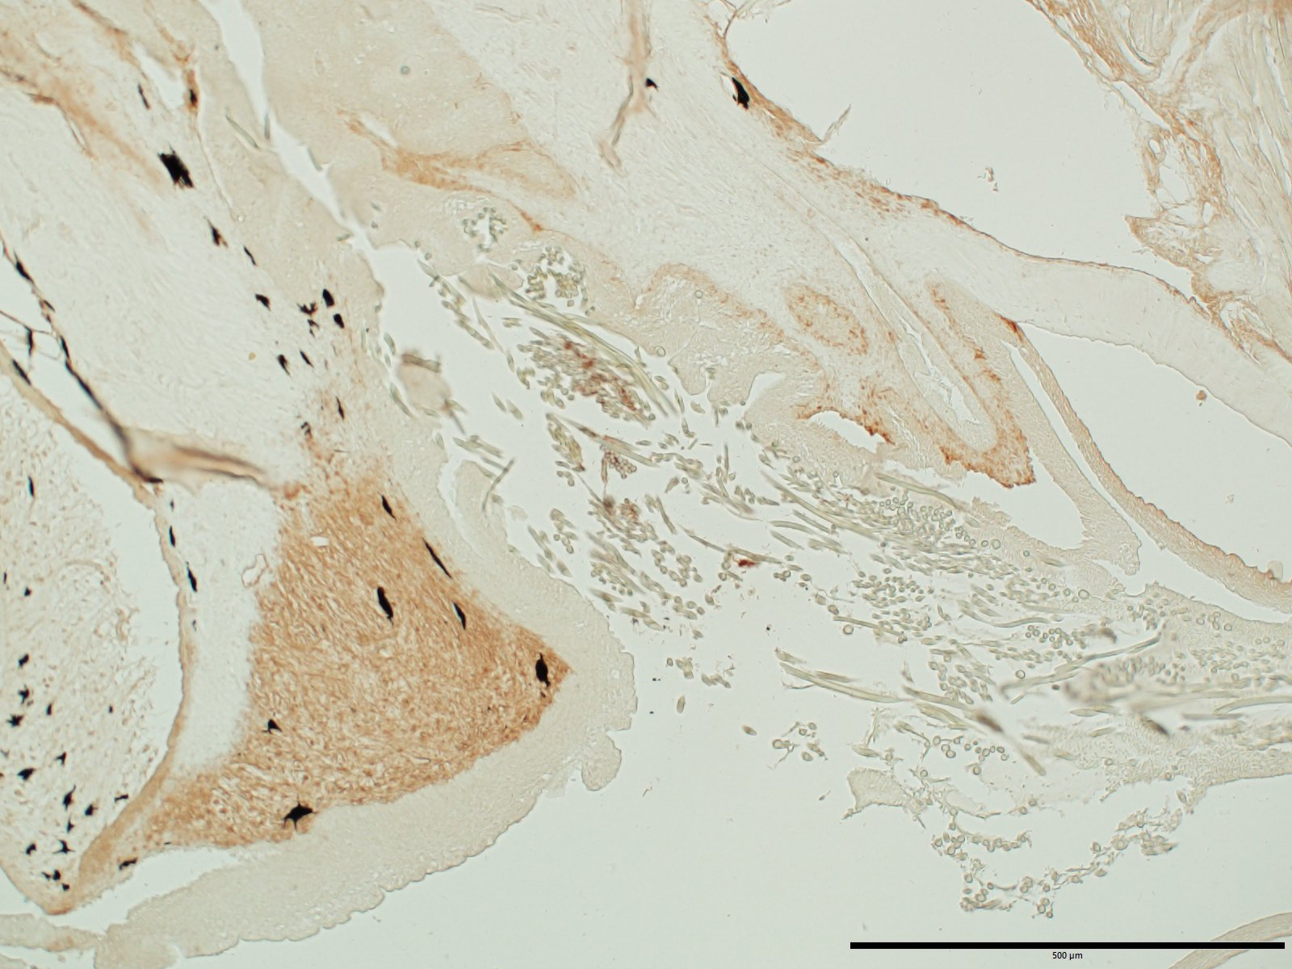
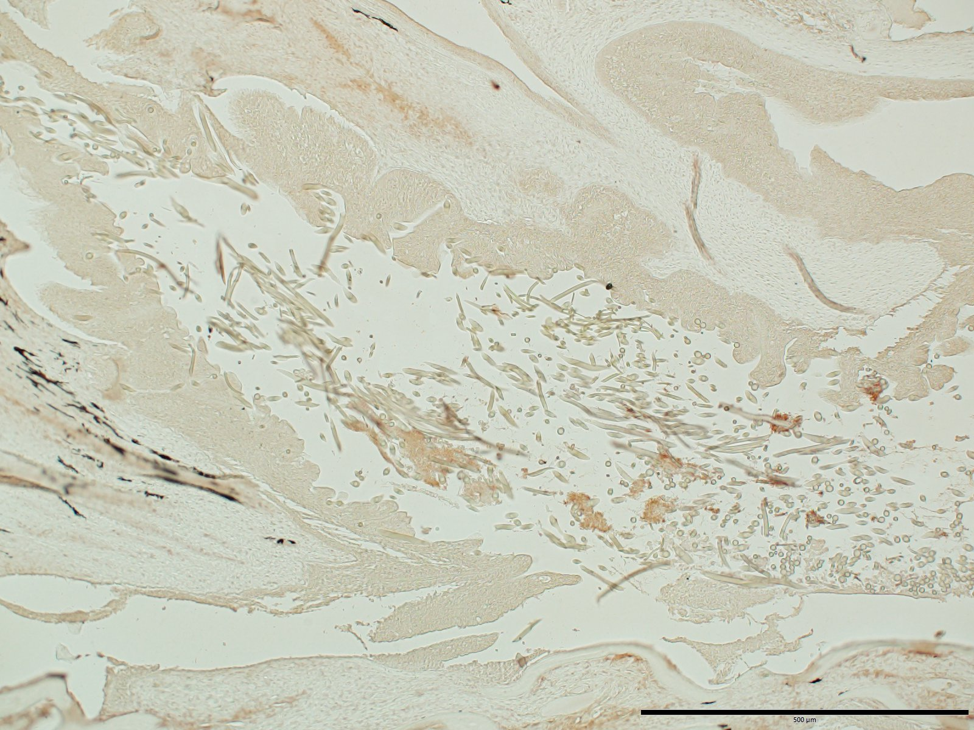
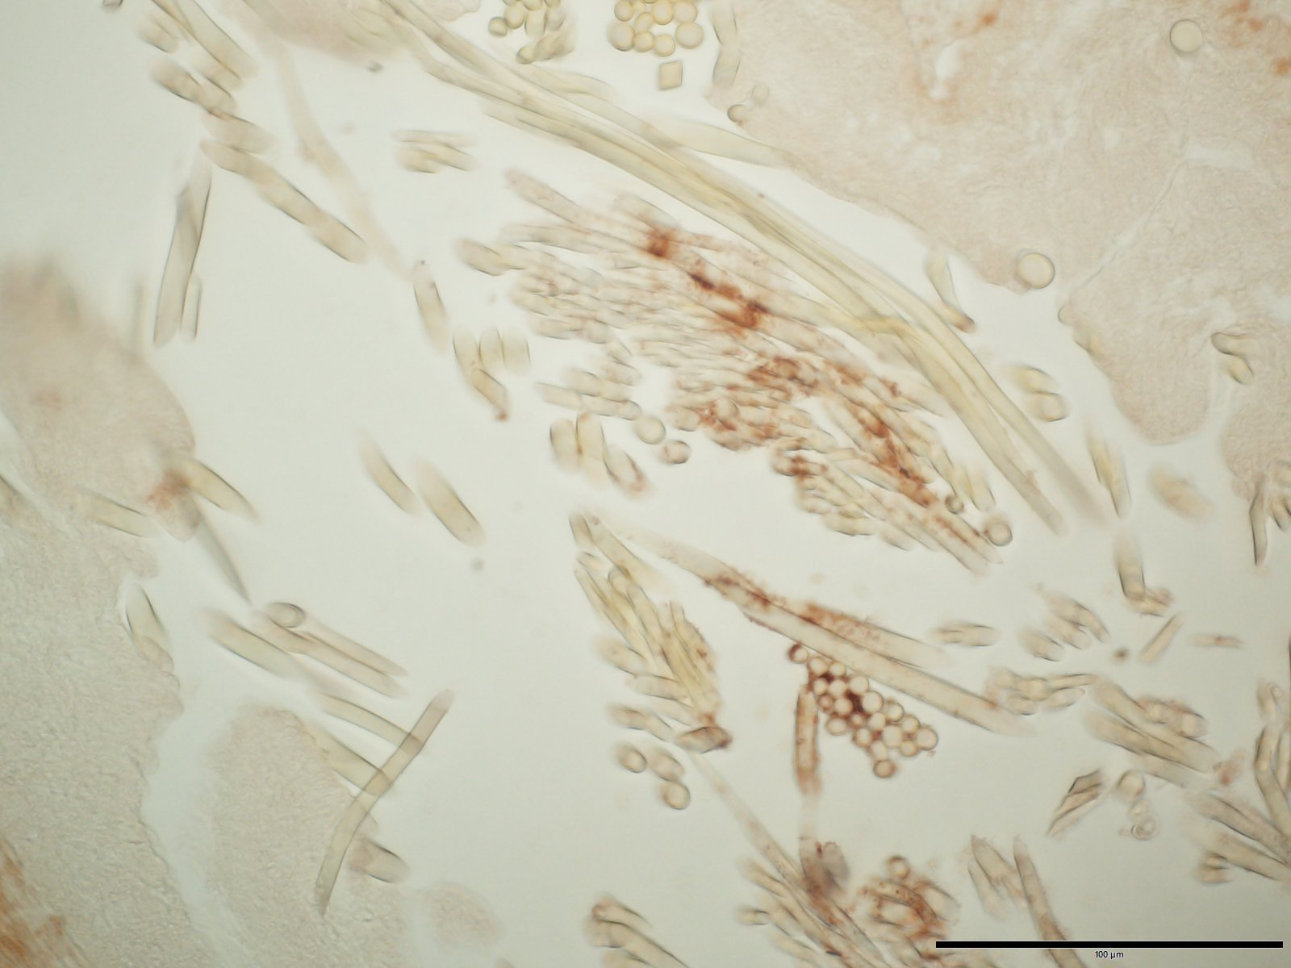
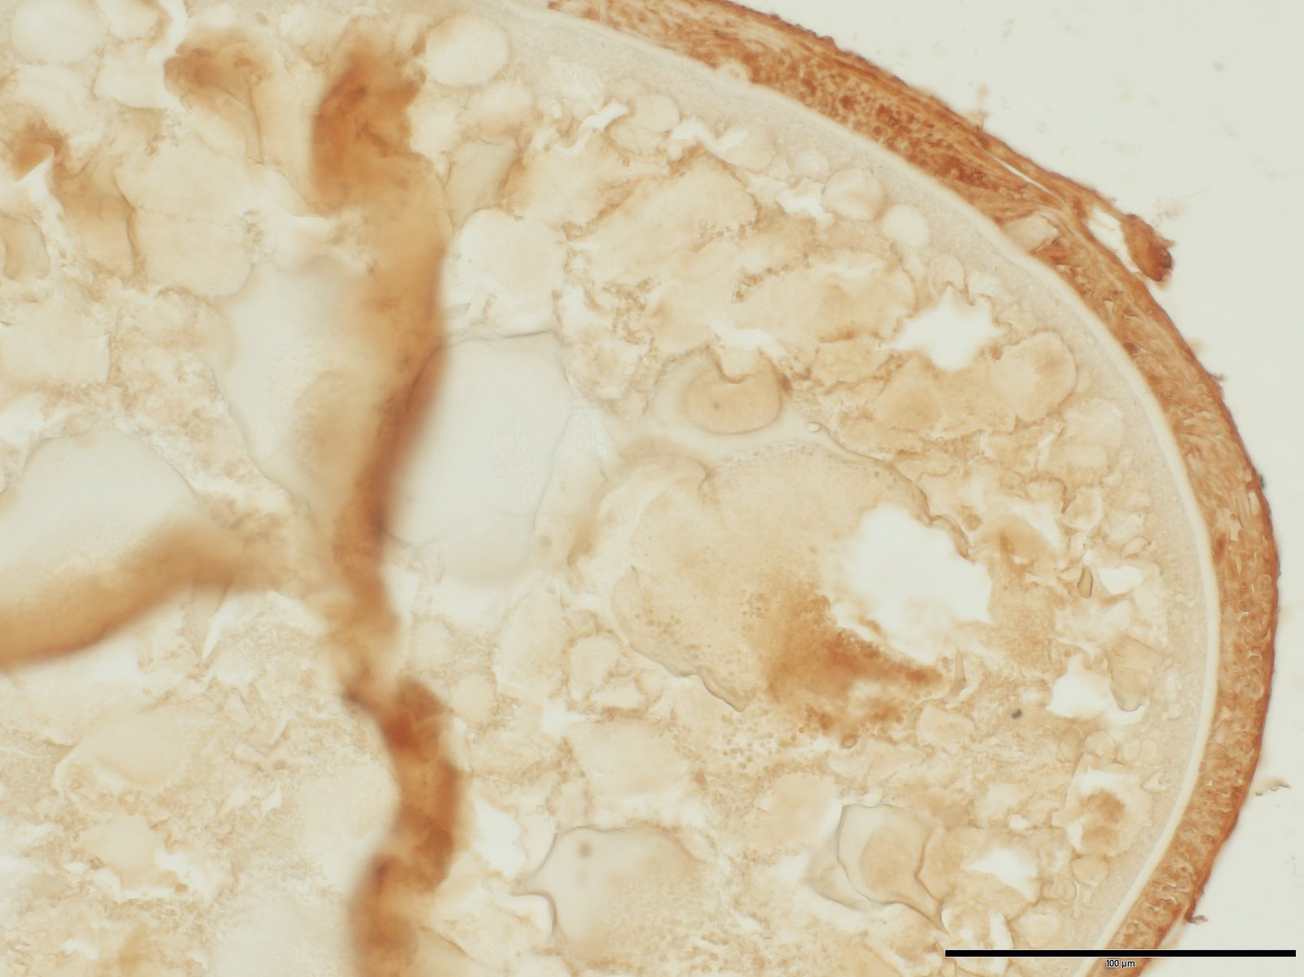
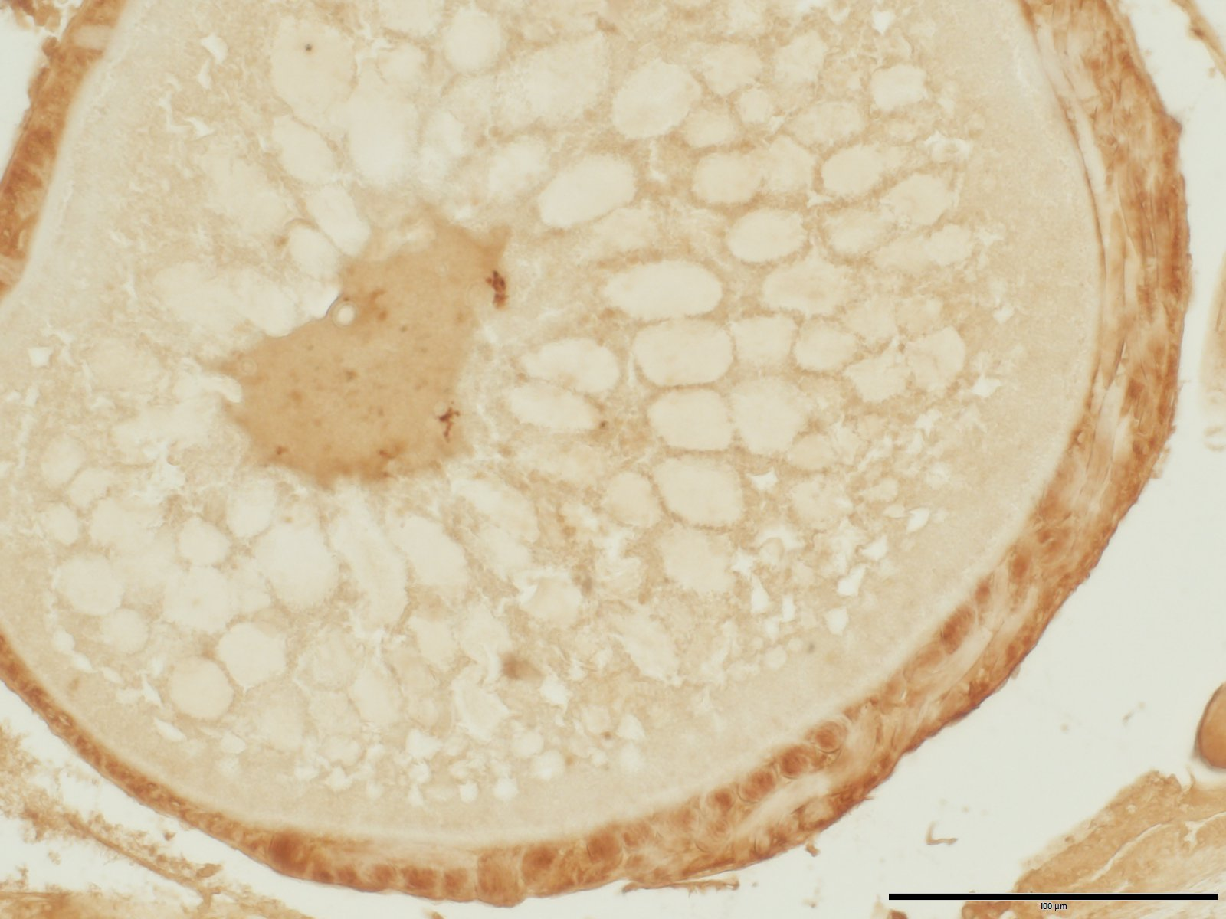
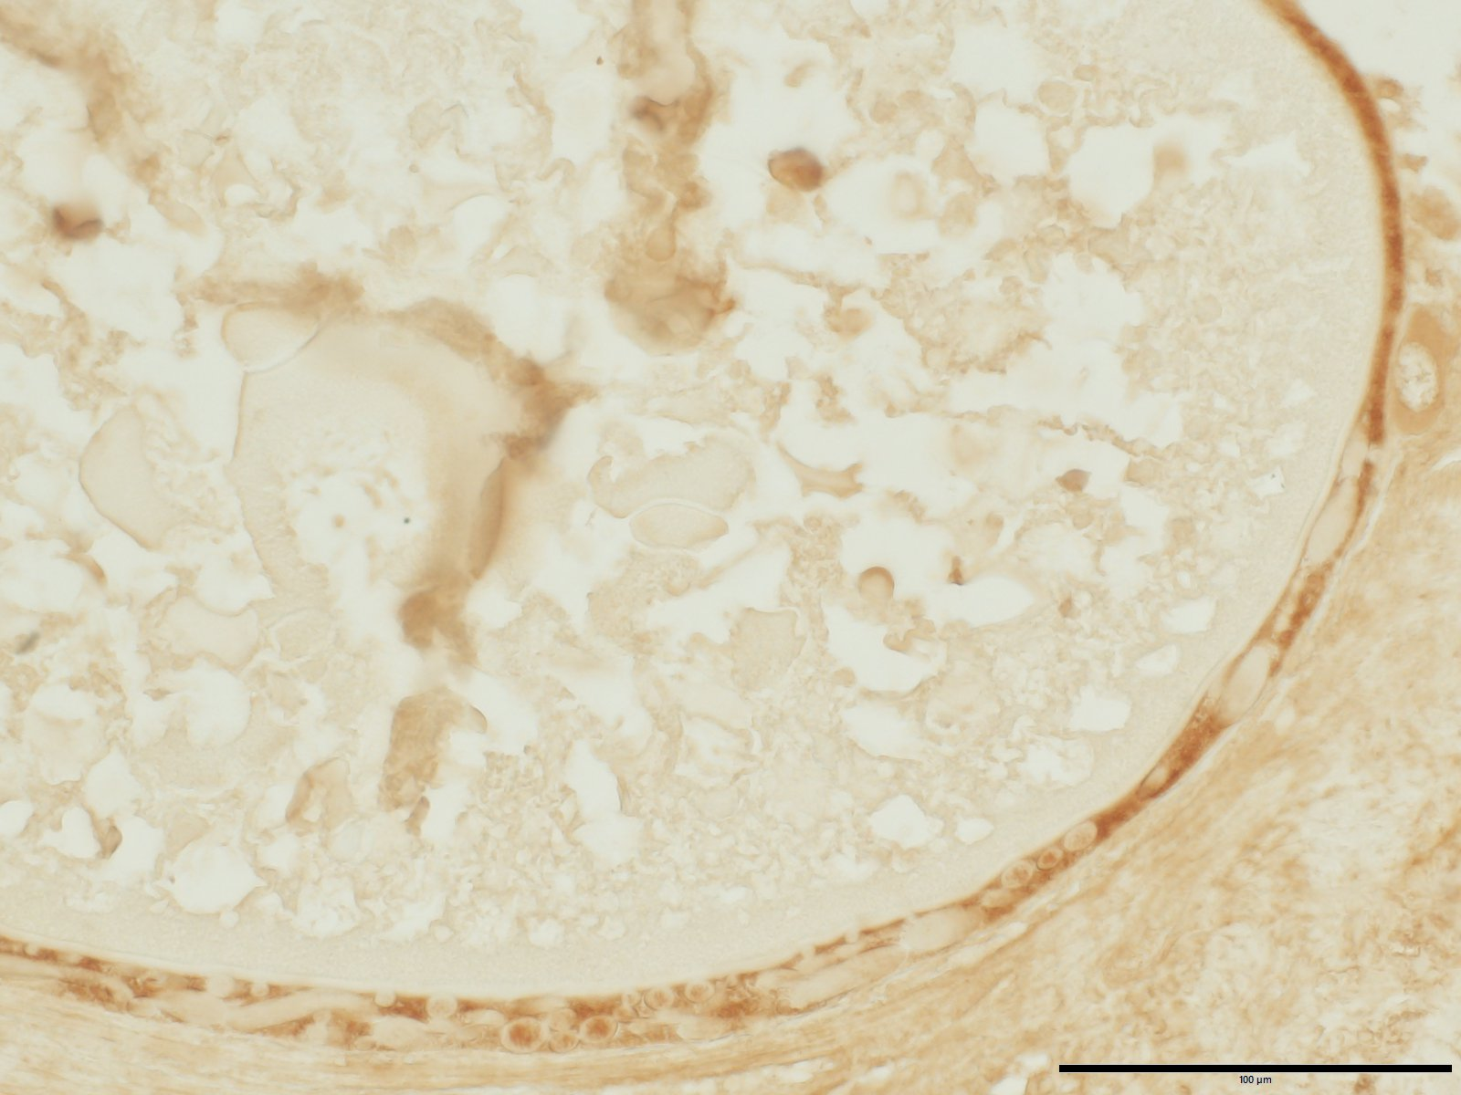
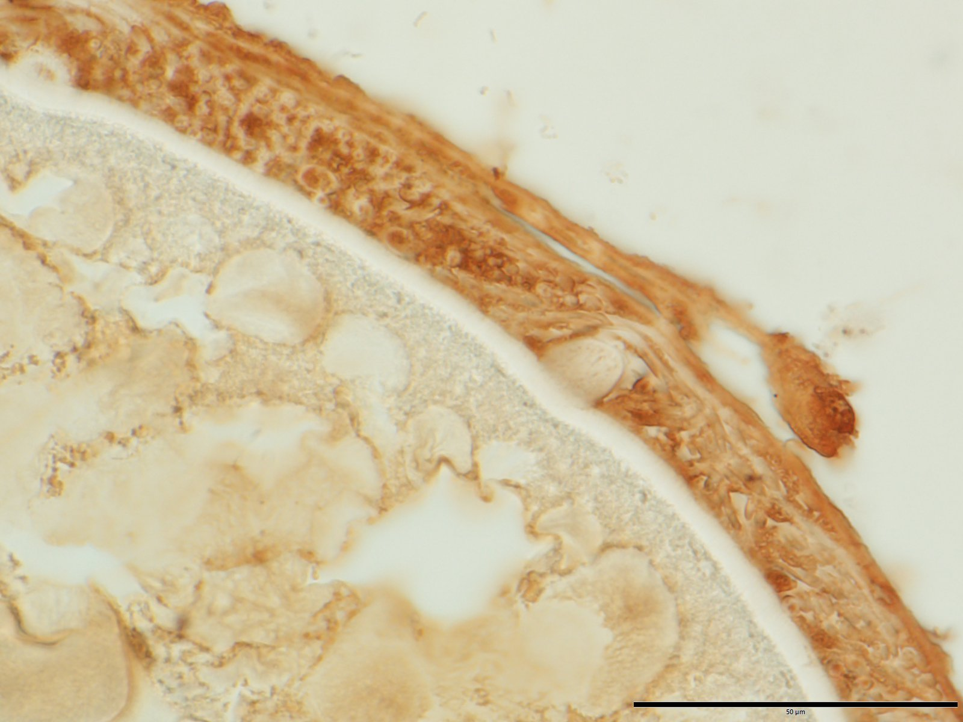
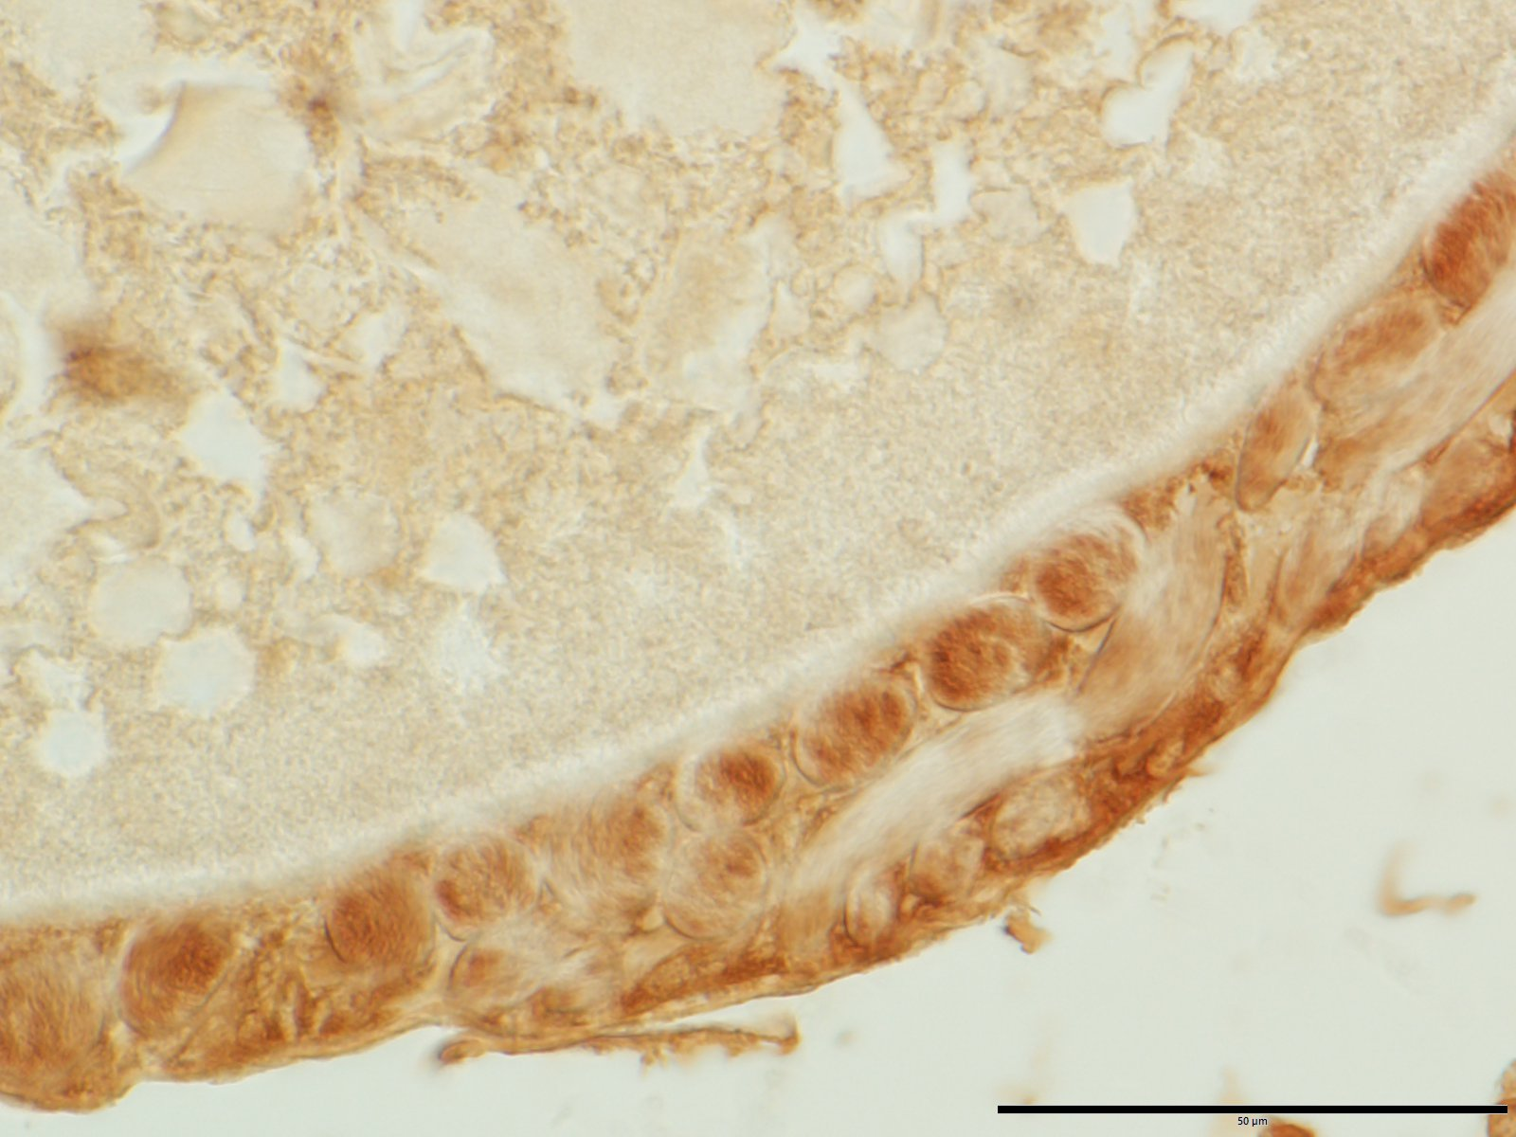
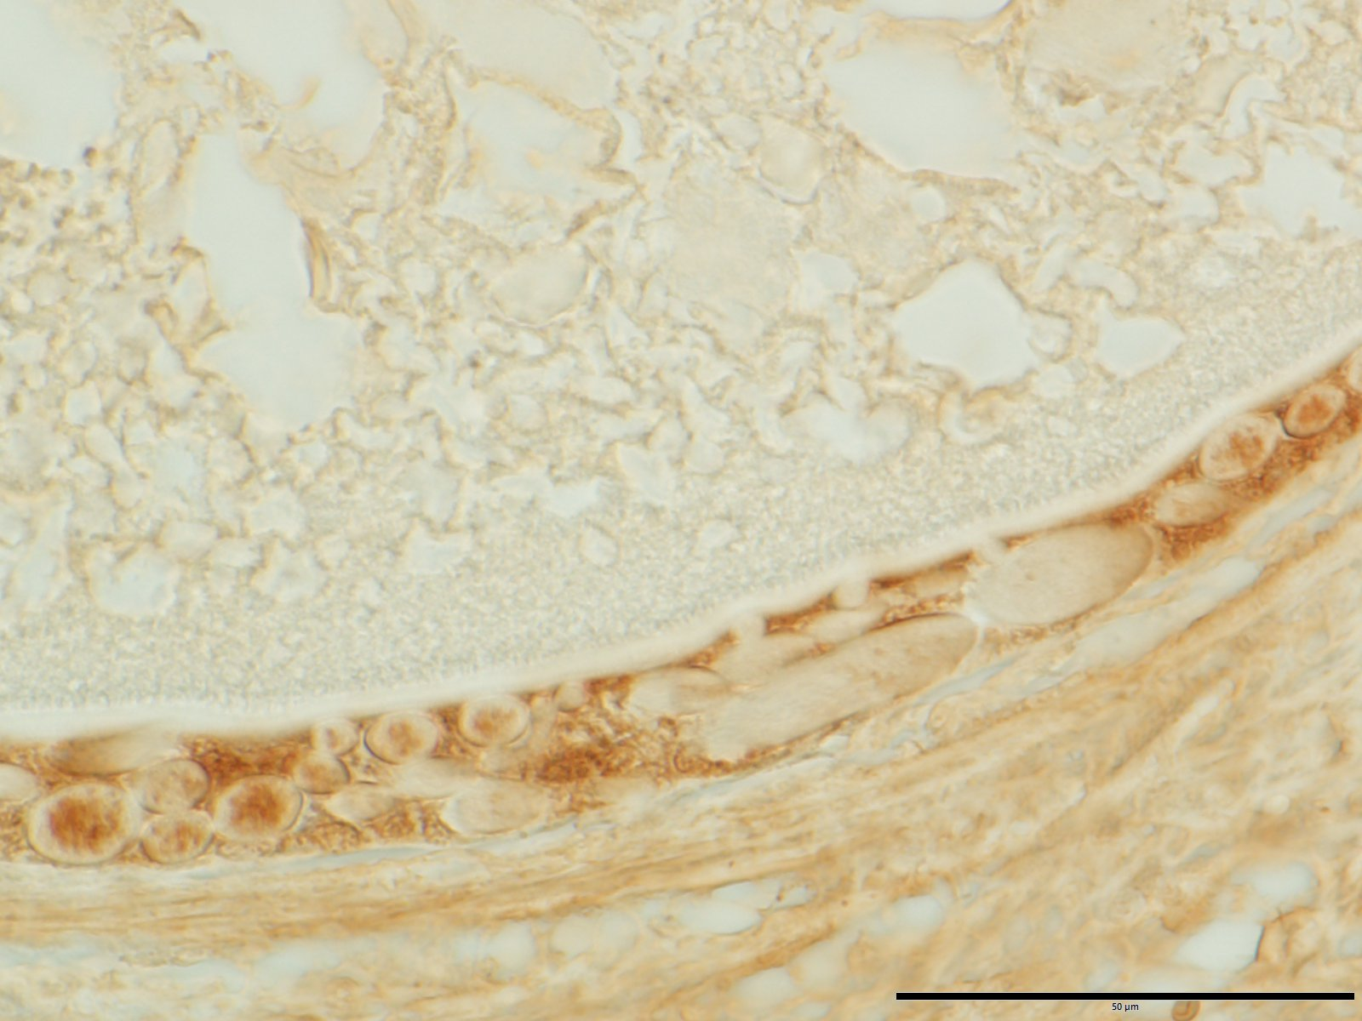
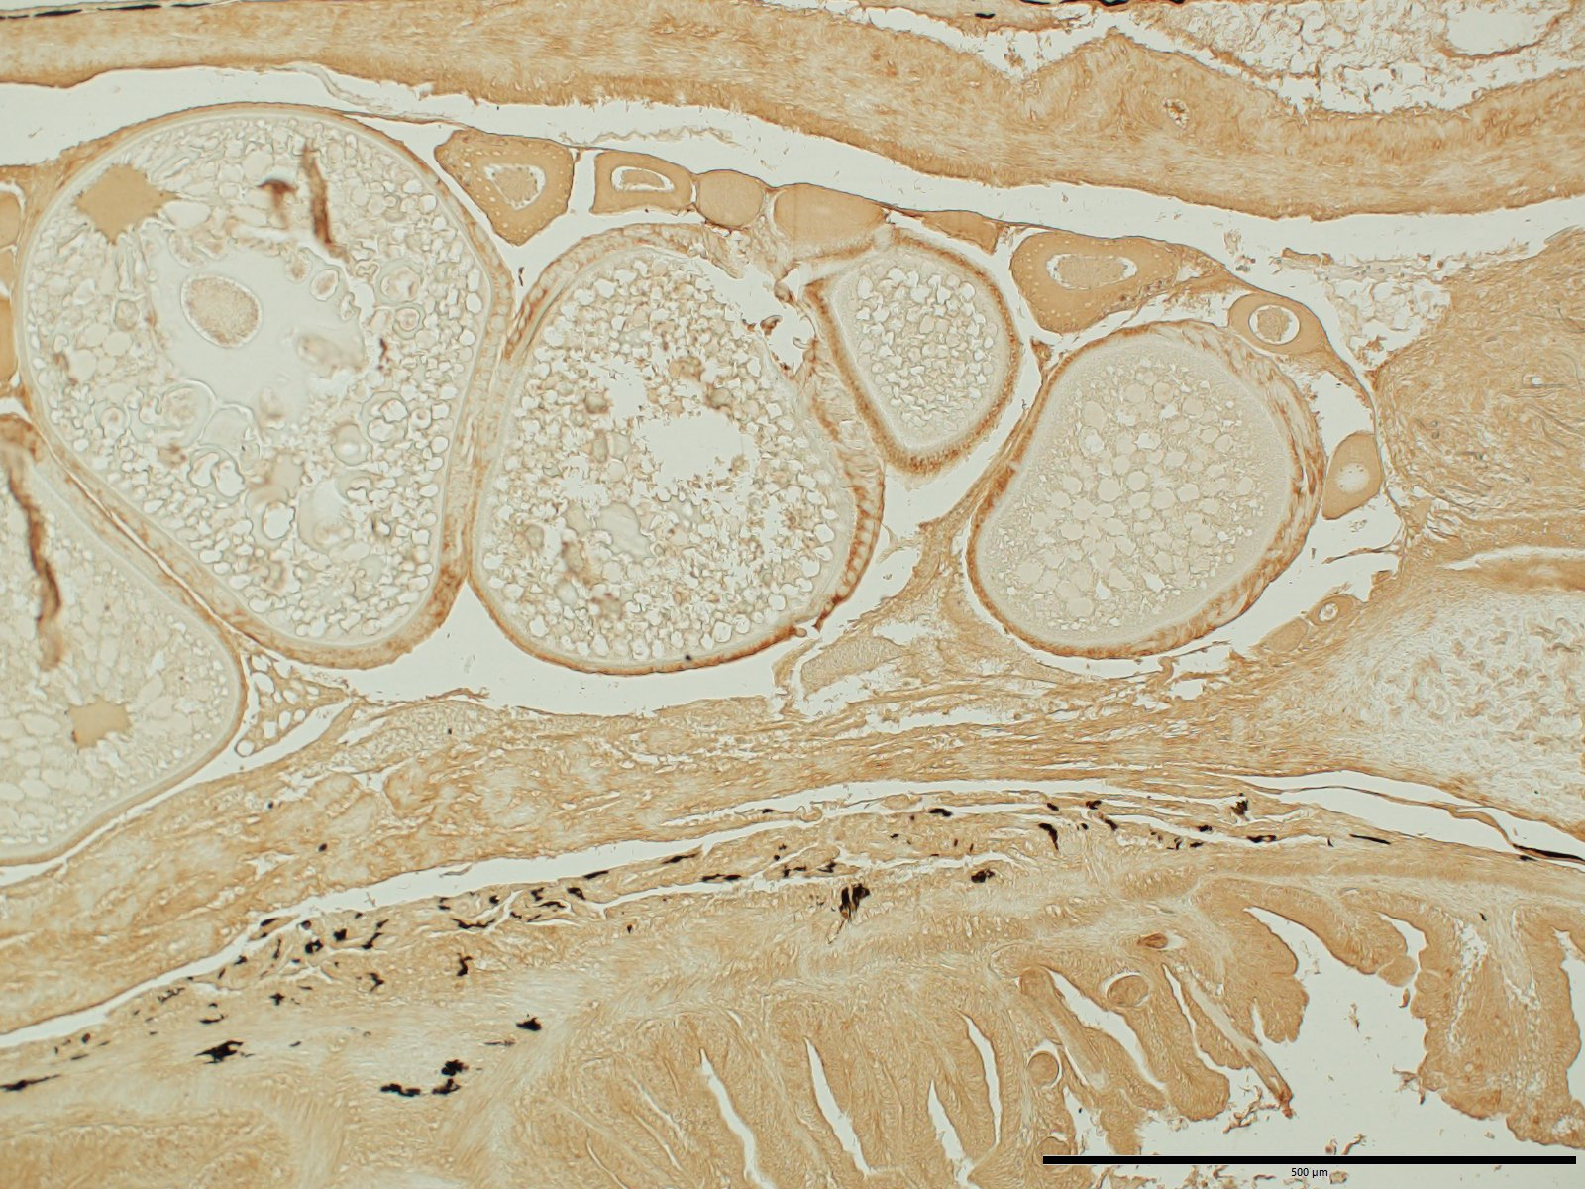
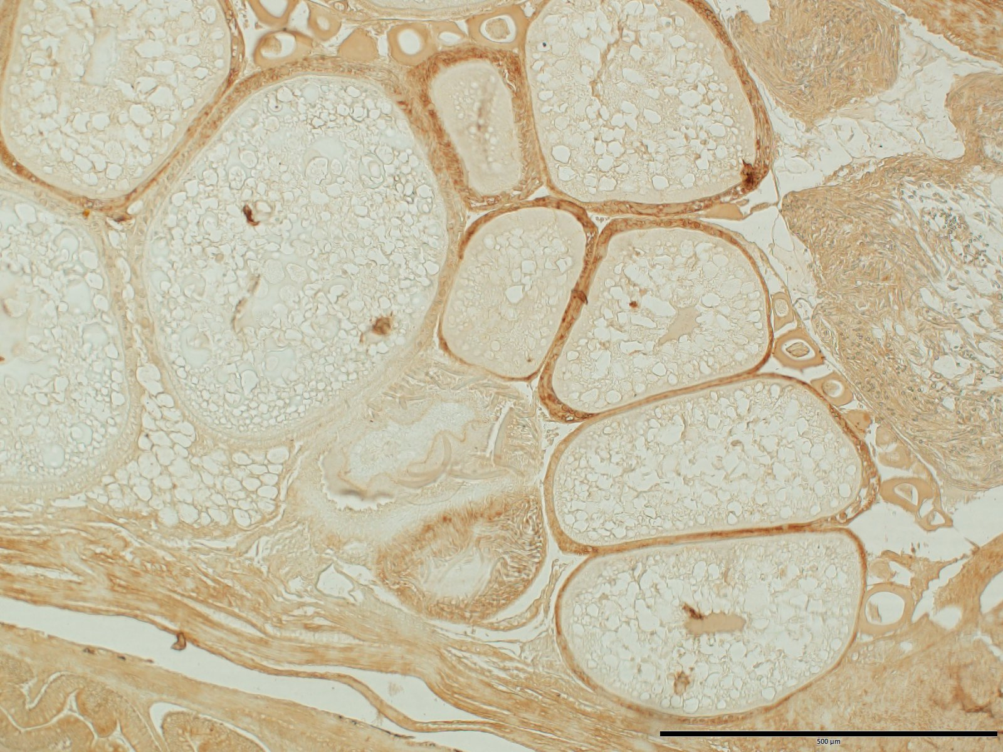
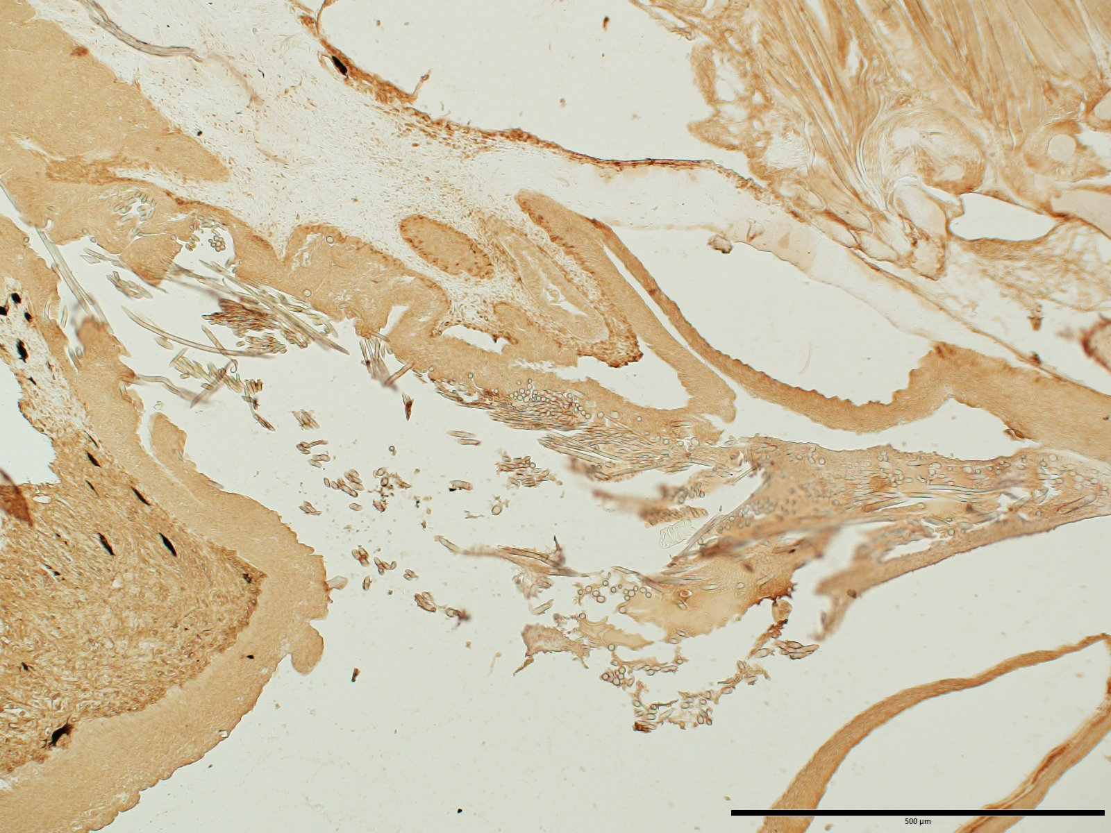
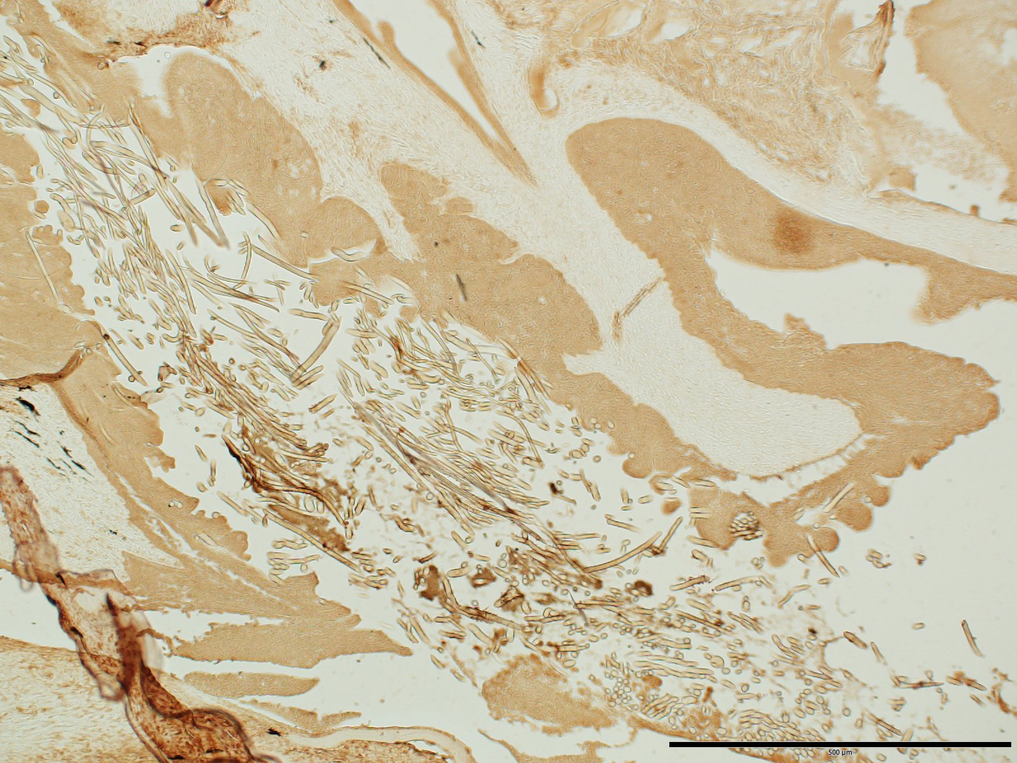
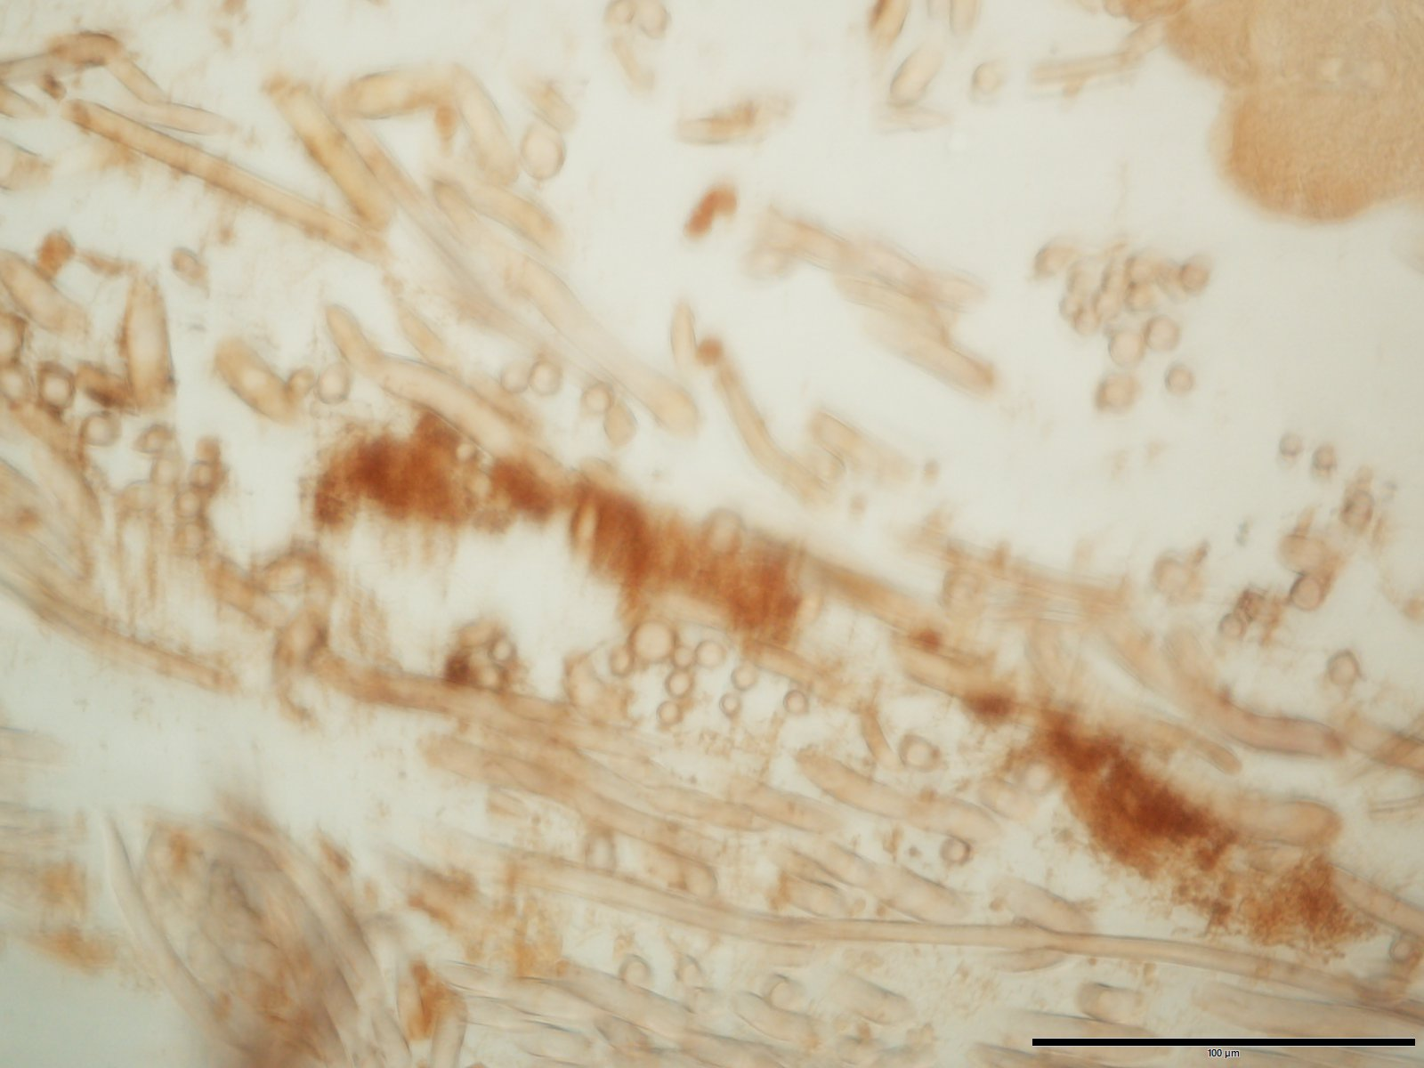
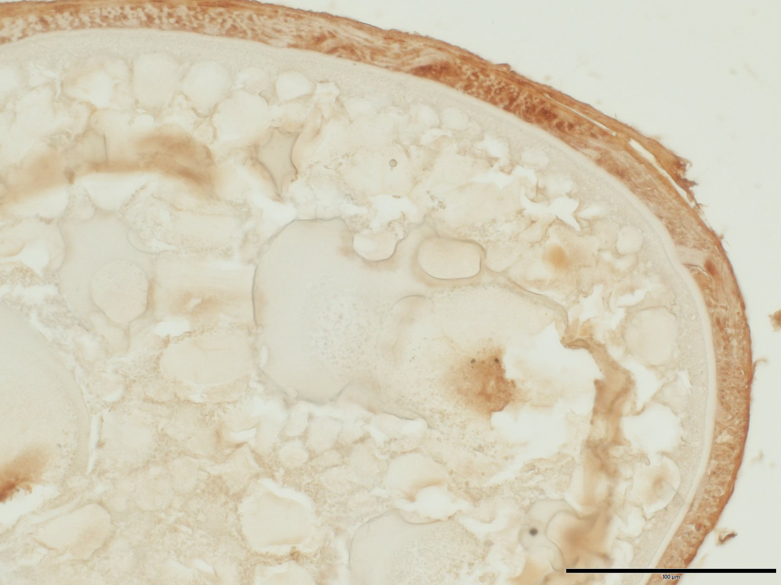
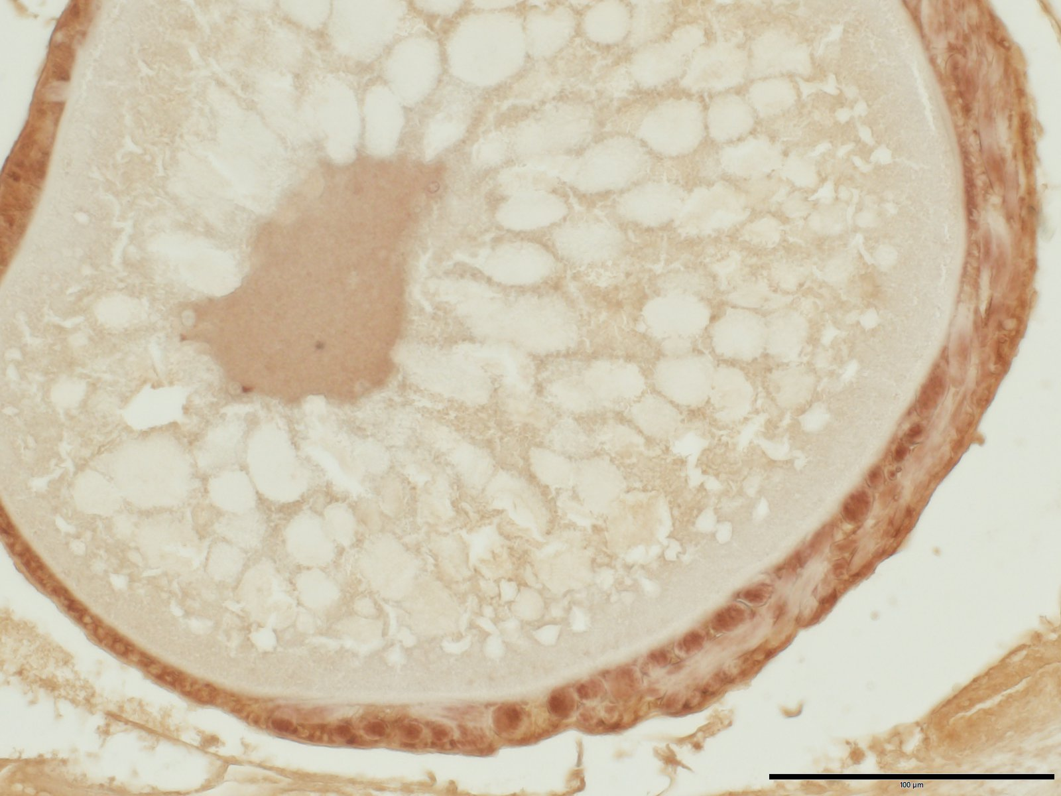
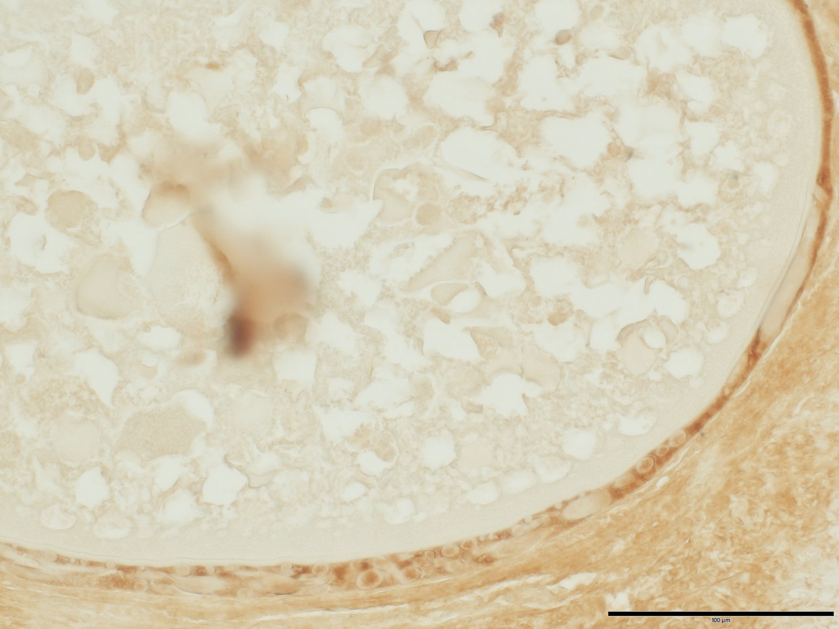
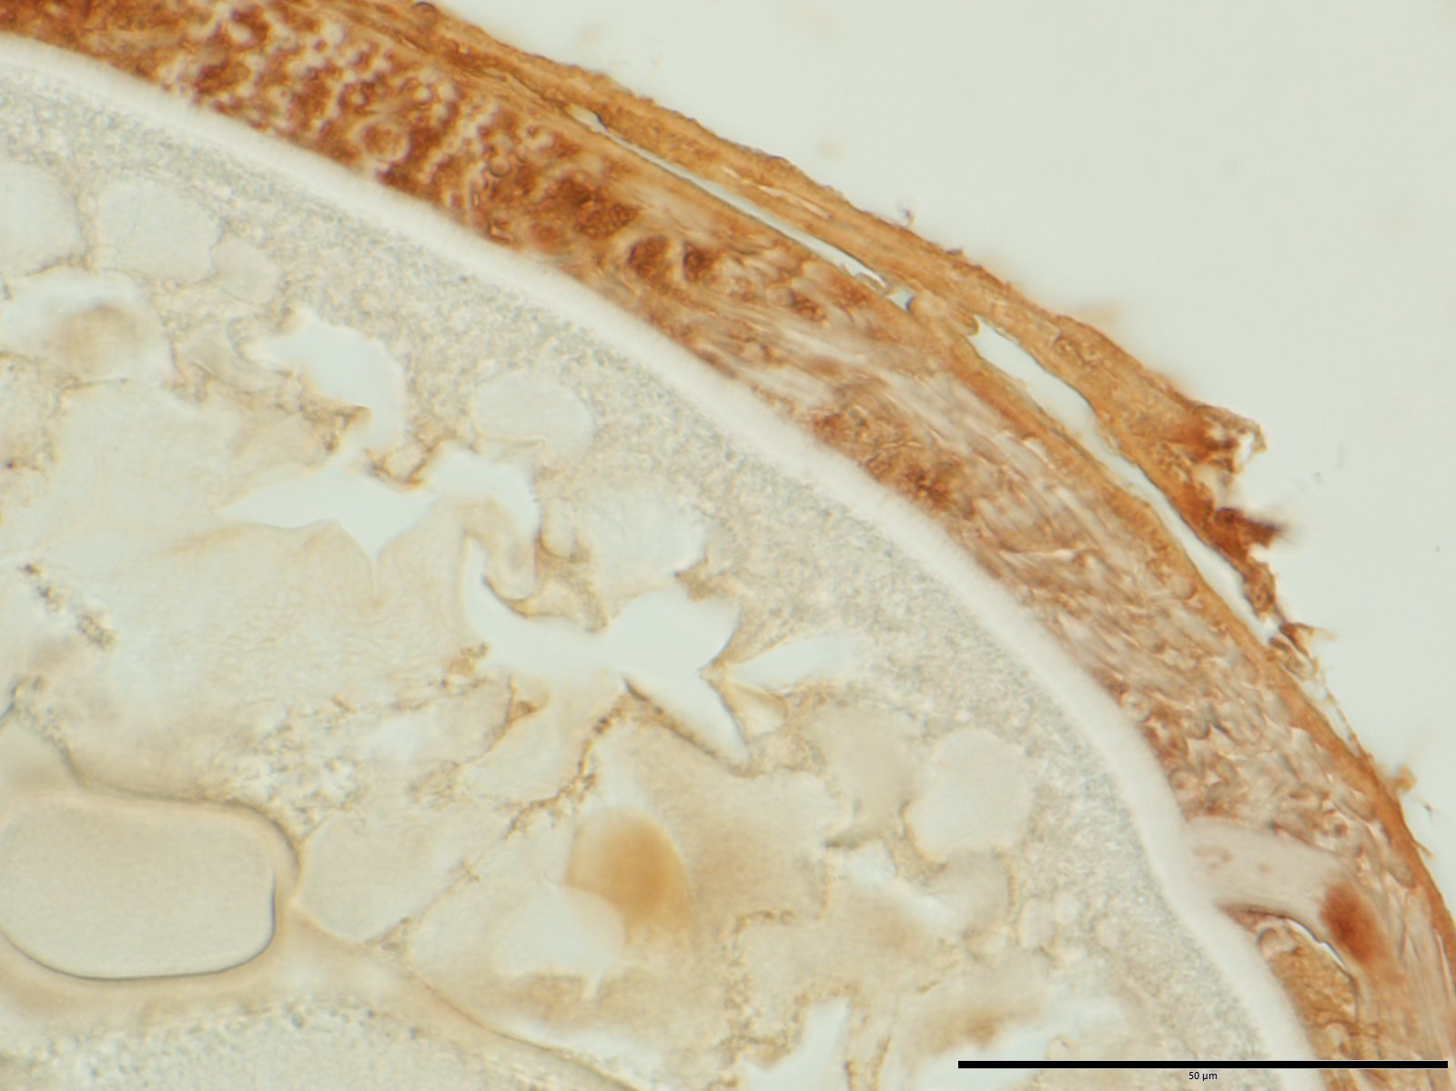
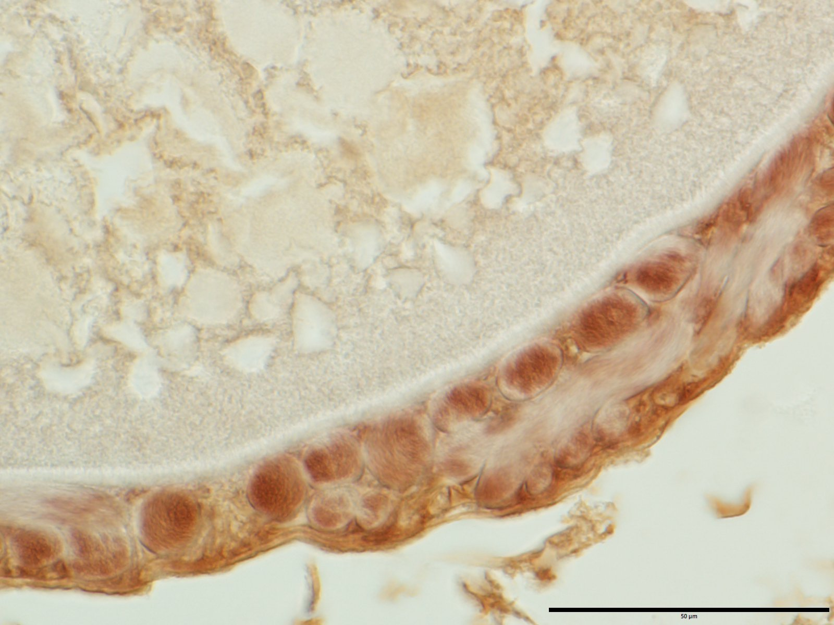
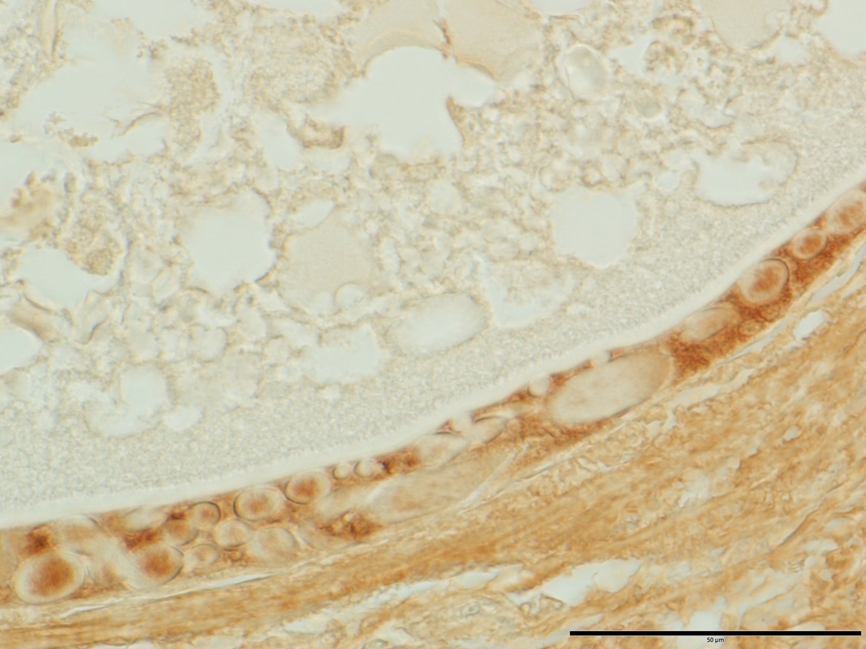
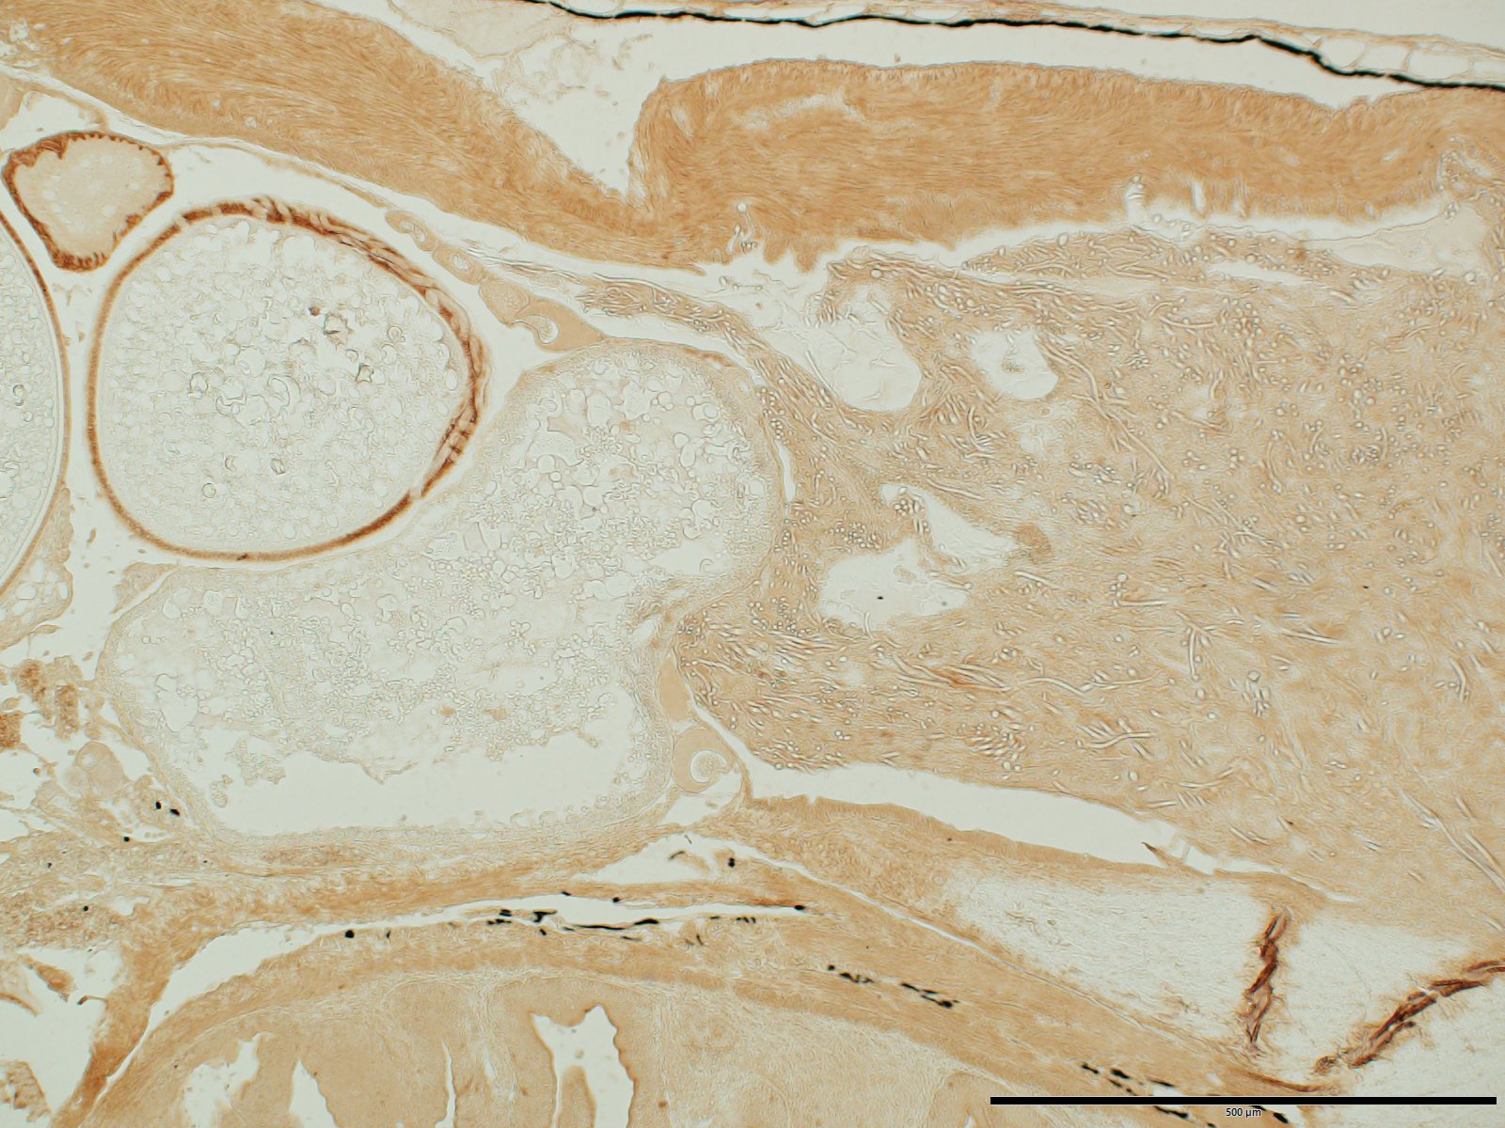
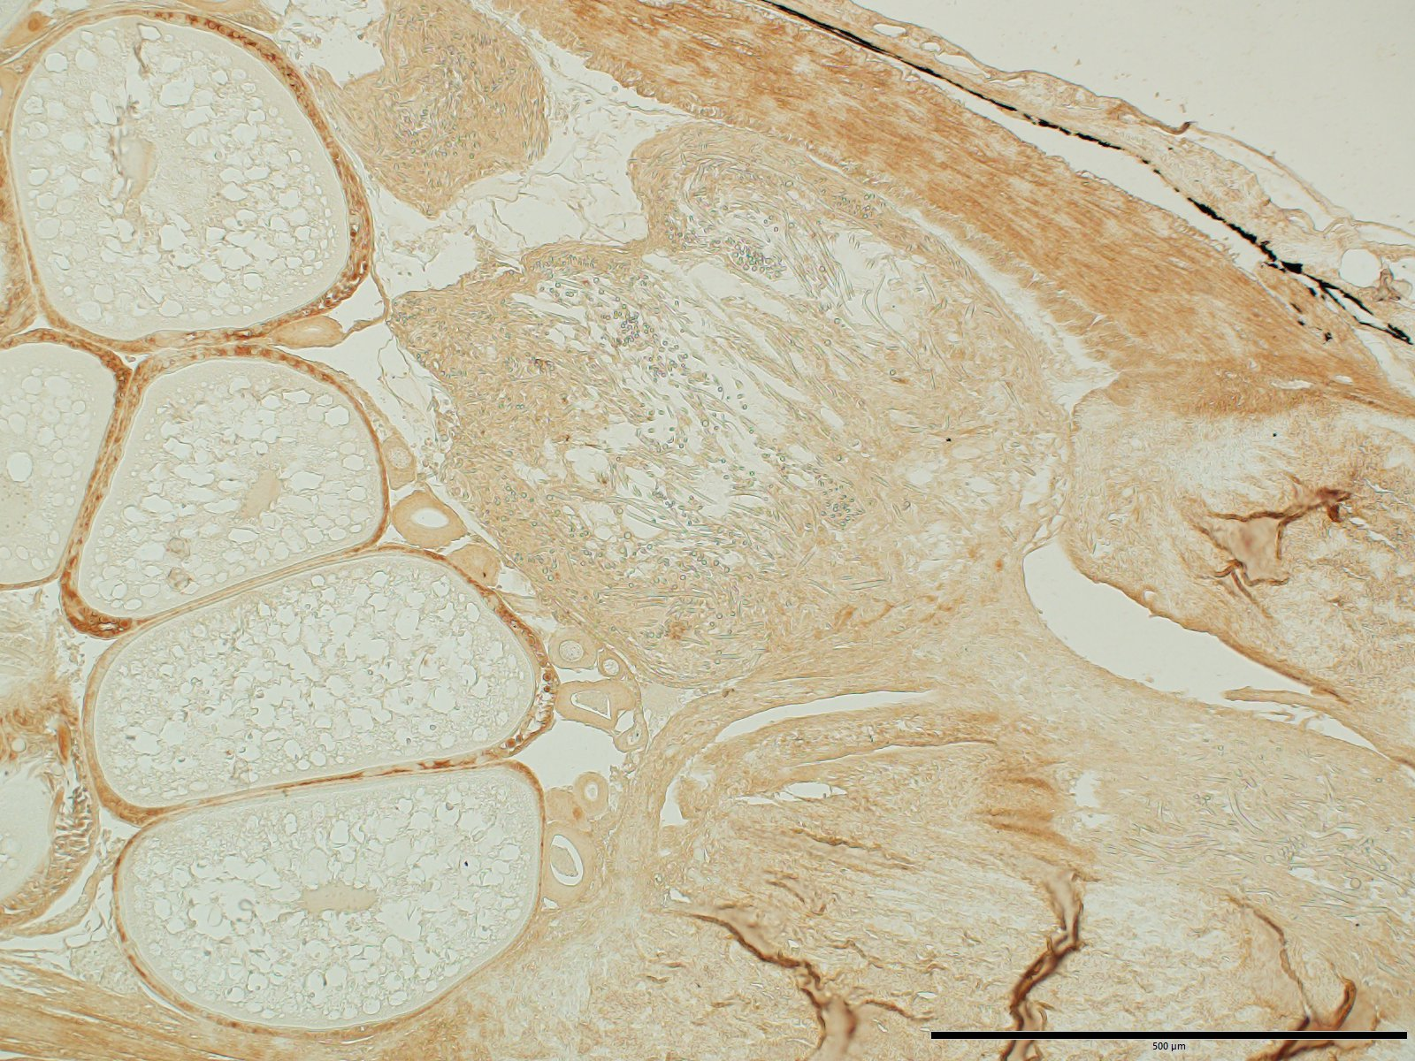
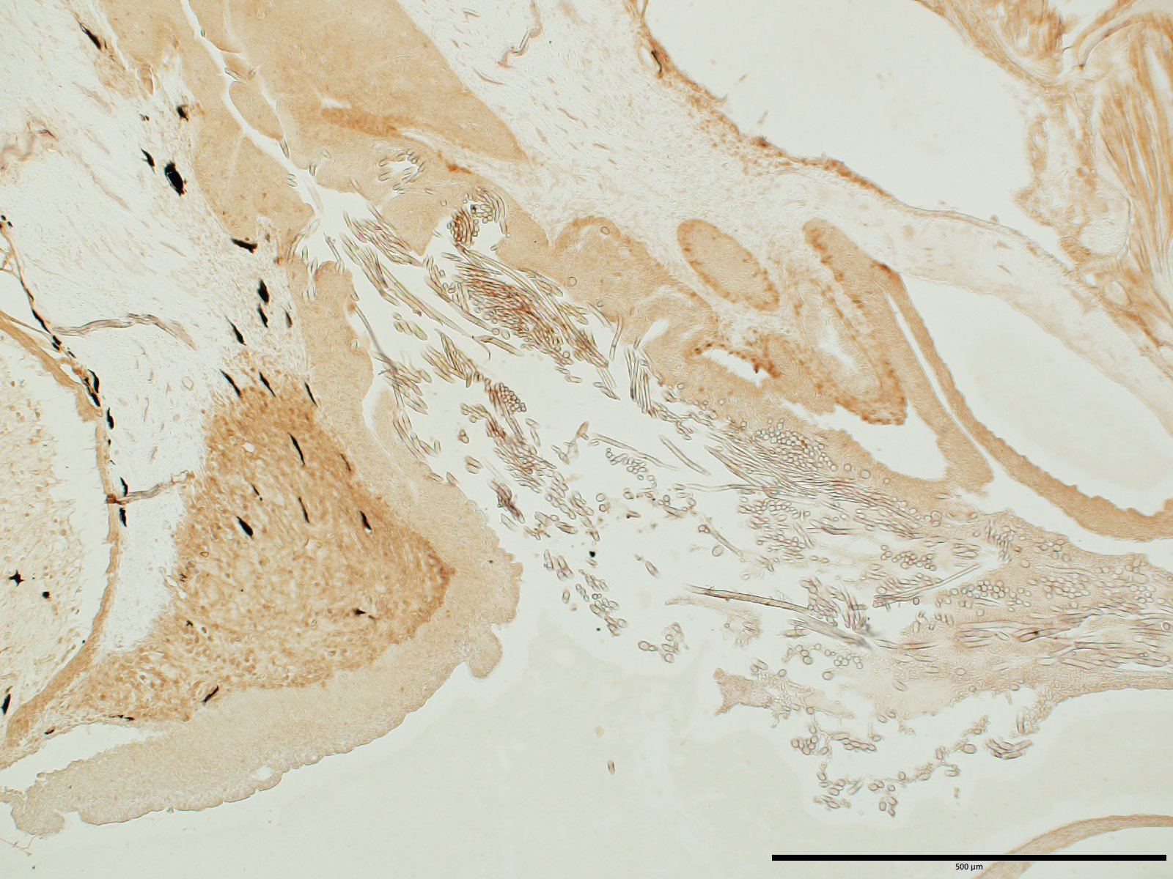
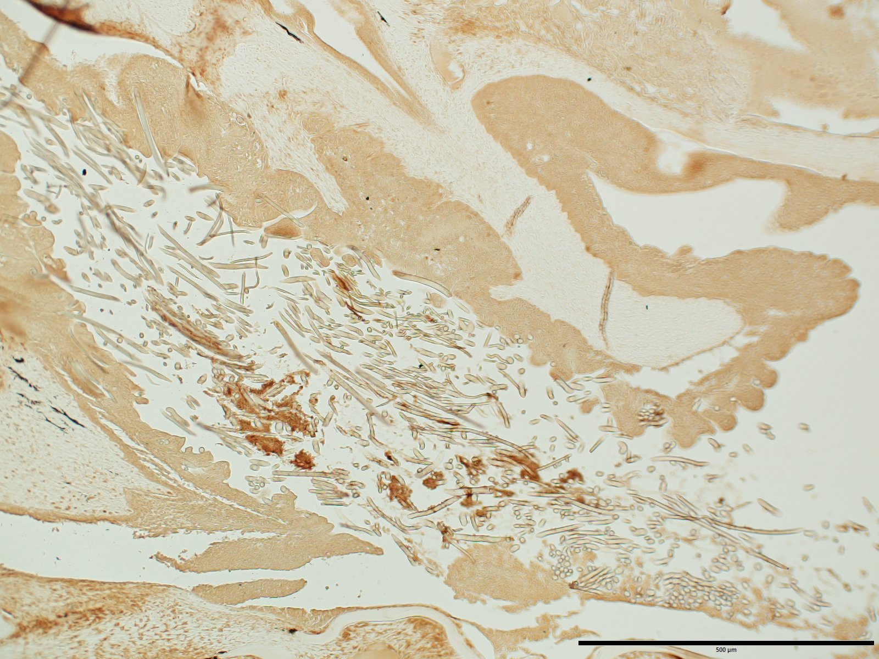
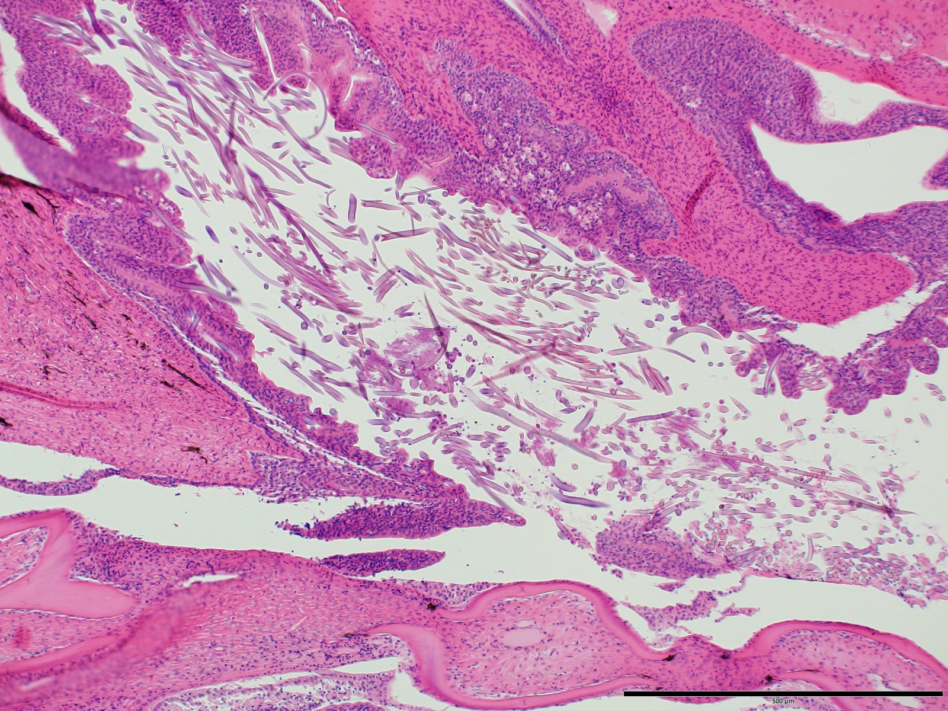
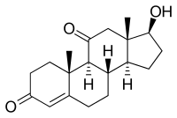
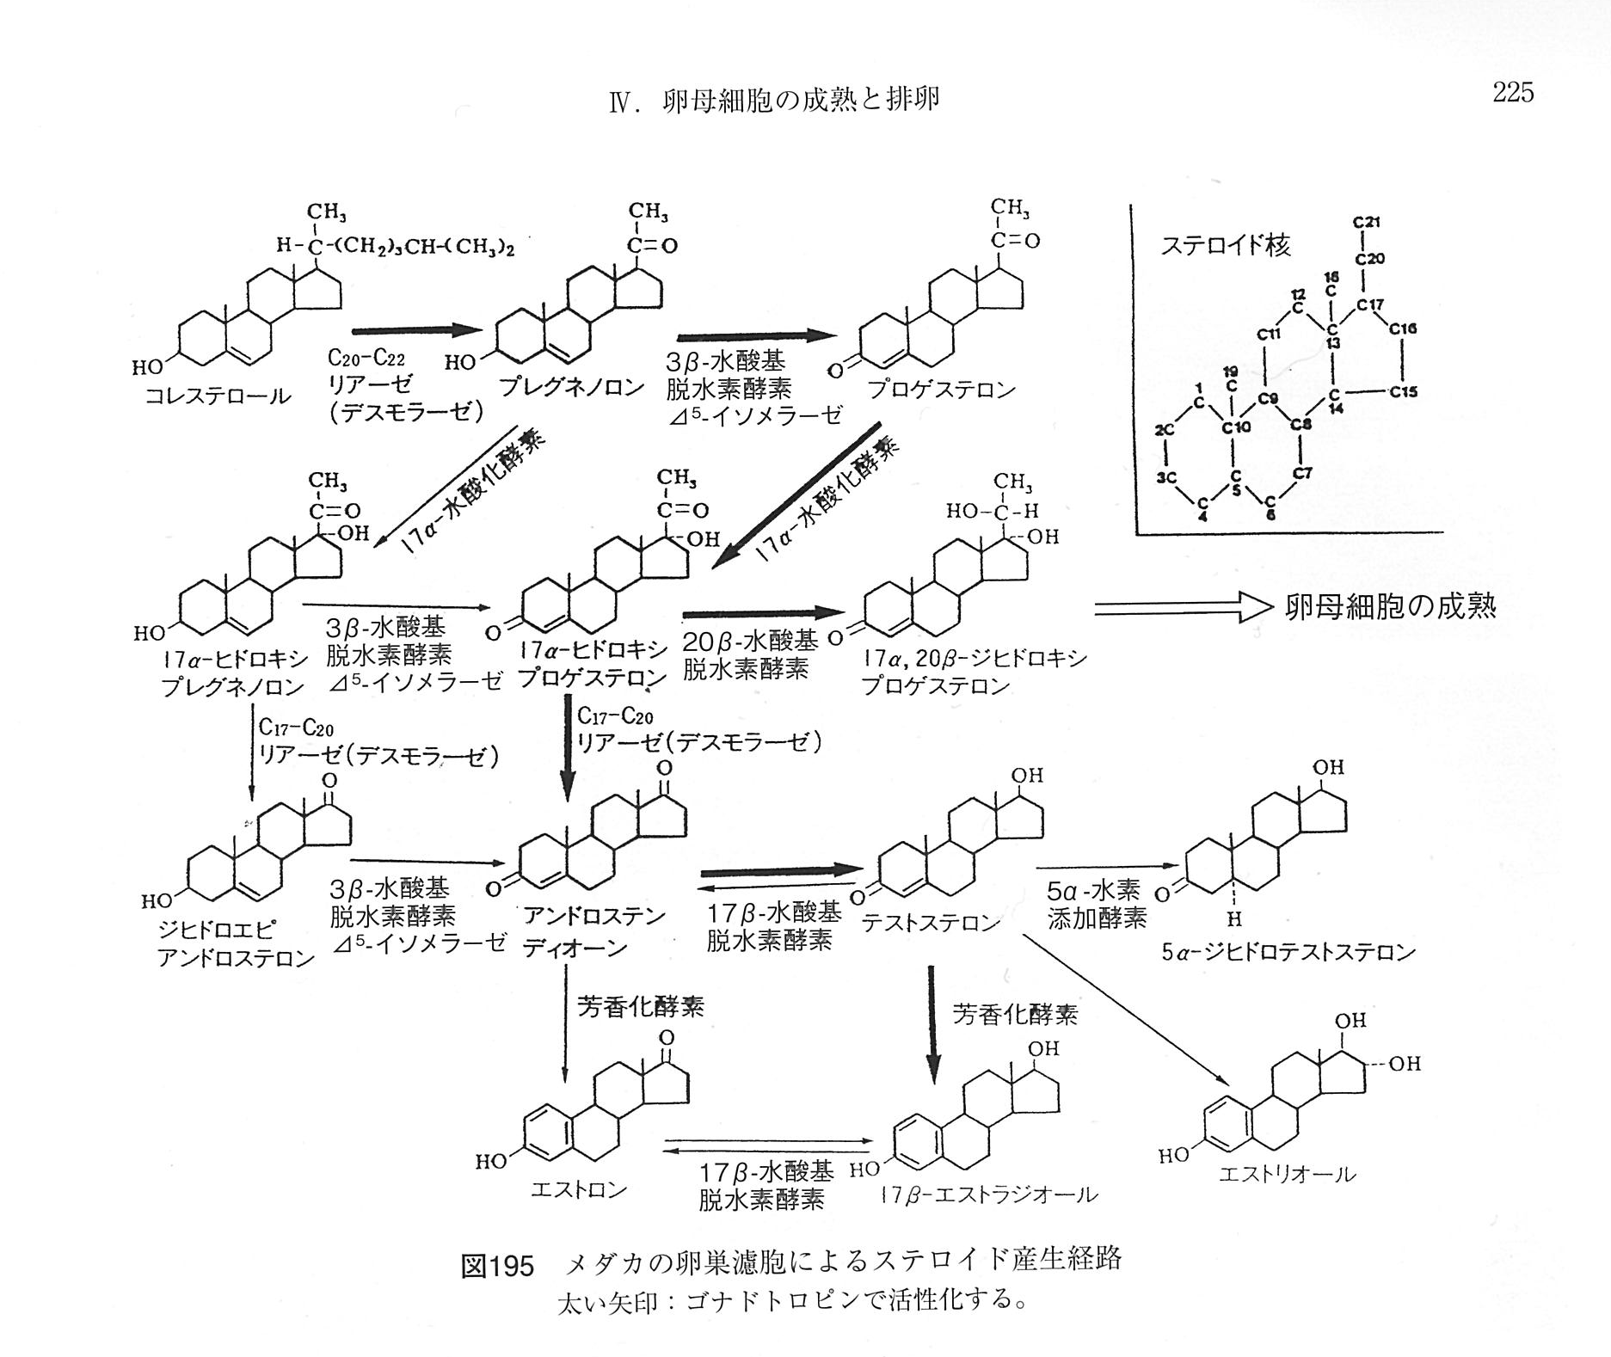
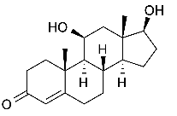
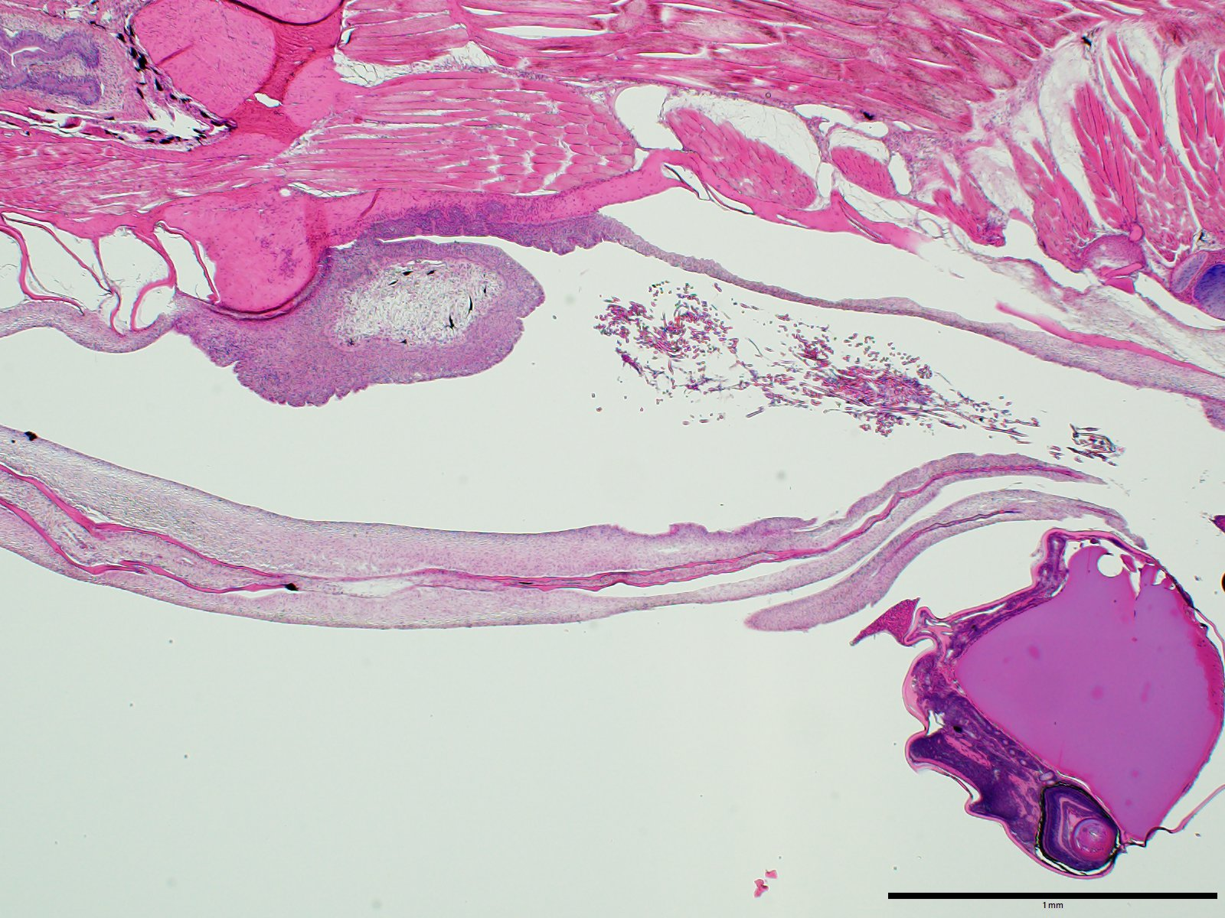
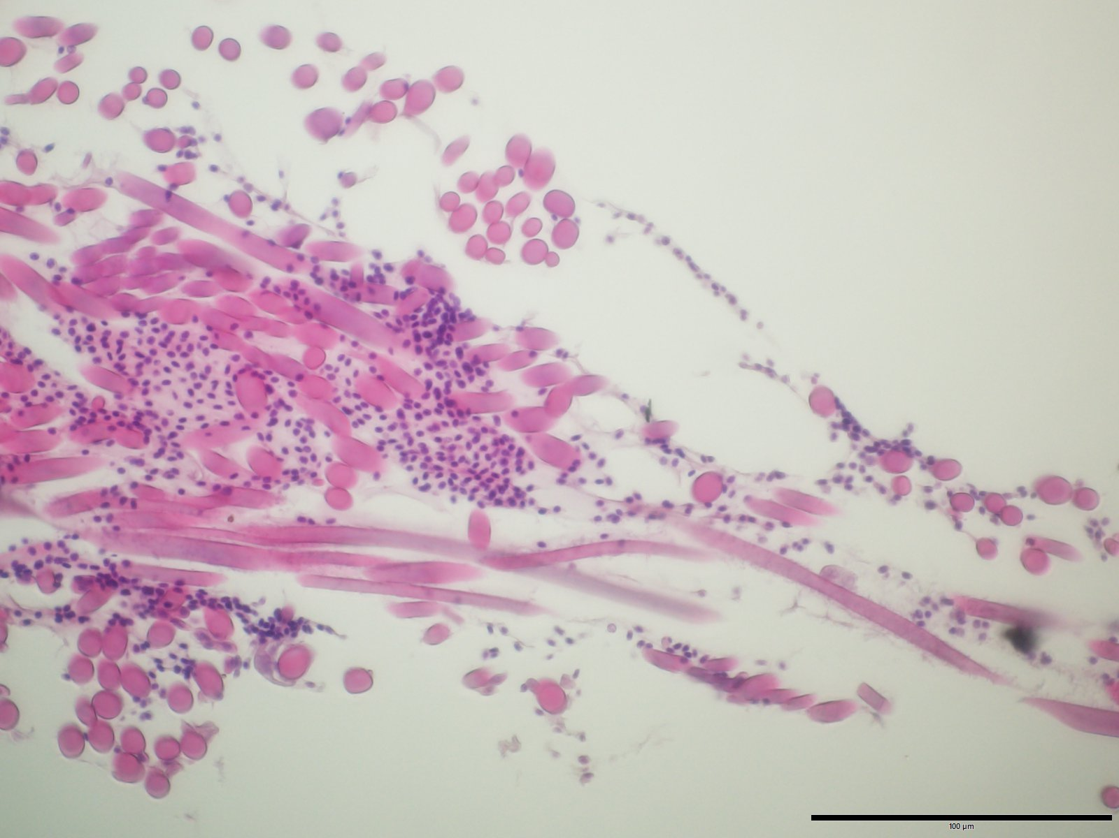

スラウェシ島で発見された”Pelvic-fin brooding”
（腹ビレ保育）メダカの組織学的解析
西槇俊之¹、千葉洋明²、田中理映子³、水野展敏³ 、尾田正二⁴、岩松鷹司⁵、Kawilarang W. A. Masengi ⁶ 、
勝村啓史¹、山平 寿智⁷、小川元之¹
¹北里大・医・解剖、²北里大・海洋生命・水産増殖、³名古屋市東山総合公園・世界のメダカ館、⁴東京大・
院・新領域、⁵愛知教育大、 ⁶Sam Ratulangi University 、⁷琉球大・熱帯生物圏
背 景 と 目 的
材 料（供 試 魚）
日本のメダカ（Oryzias latipes）と同
属である O. eversi ，O. sarasinorum
は、スラウェシ島（インドネシア共
和国）で発見されたメダカ（Oryzias）
属の一種であり、メスは産卵してから
卵が孵化するまで、卵を腹ビレで保育す
る特殊な生態（Pelvic-fin brooding、
腹ビレ保育）を示す。これらは、メスに
特異的な卵の脱落を防止する長い腹ビレ、
抱卵中に輪卵管後端に形成されるプラグ構造に加えて、抱卵中に産卵を抑制する生理的機能を有していると考えられる。本研究では、これら2種の姉妹種であるが腹ビレ保育を行わない O. dopingdopinggensis を加えた3種について、抱卵中に産卵を抑制している機構を解明するために筋中の性ホルモンの時間分解蛍光免疫測定と関連抗体を用いた免疫組織化学染色を行った。
O. dopingdopinggensis
O. eversi
O. sarasinorum
供試魚として抱卵中（抱卵開始後 5 ～ 18 日の間）の O. eversi、
O. sarasinorum および毎日産卵している O. dopingdopinggensis
のメス (n=3)を用いた。
全て2022年12月生まれの性成熟したメス個体を、2023年8月23日
に麻酔薬により安楽死させた。世界のメダカ館において群れ飼育し
ている個体を研究に供したため、正確な産卵日（=抱卵開始日）を
特定することはできなかった。
体長および体重
・O. dopingdopinggensis：体長4.7 ㎝ ～5.0㎝ 、体重0.15ｇ～0.18ｇ
・O. eversi ：体長3.9 ㎝ ～4.0㎝ 、体重0.09ｇ～0.13ｇ
・O. sarasinorum ：体長6.3 ㎝ ～6.5㎝ 、体重2.45ｇ～2.85ｇ
長く肥厚した腹ビレ（黄矢印）
抱卵中のO.eversi （世界のメダカ館より提供）
田辺（健常）
田辺（弯曲）
成熟した卵（卵黄がエオジンで赤染される）
腹腔内のプラグ構造（黄矢印）
fu
wy
O. dopingdopinggensis
O. eversi
O. sarasinorum
腹ビレ保育する O. eversi、O. sarasinorum のメスは卵の脱落防止に有利な長く肥厚した腹ビレを有する。抱卵中は卵巣内に成熟した卵がなく、また付着糸と連結したプラグが輸卵管後端の腹腔内に形成されて卵の脱落を防止する。
腹ビレ保育を行うメダカ
方 法
結 果 ① 時 間 分 解 蛍 光 免 疫 測 定
供試魚に麻酔をかけて安楽死させた後、体長および体重を計測した。続いて、時間分解蛍光免疫測定による性ホルモン定量用に尾部の筋肉（約 100 mg）を切断・単離した後、残る全身を組織解析に供した。
（１）時間分解蛍光免疫測定
筋肉中のステロイド性ホルモン（estradiol-17b: E₂
; testosterone: T; 11-ketotestosterone: 11KT）の
濃度（pg / mg 筋湿重量）を時間分解蛍光免疫測定法
により測定した。
（２）組織解析
頭部から腹部までの全身を Davidson 氏液にて浸漬固定し、常法に従い厚さ 5 μm の矢状断によるパラフィン切片を作製した。作製した切片について HE 染色および関連抗体を用いた免疫組織化学染色を行った。
時間分解蛍光免疫測定法（Time-Resolved Fluoroimmunoassay: TR-FIA)
試料採取部位
Davidson 氏固定液による全身組織作製
時間分解蛍光免疫測定
Estradiol-17β
メスの筋中の estradiol-17β、testosterone、11-ketotestosterone 濃度（pg/ mg 湿重量）を時間分解蛍光免疫法により測定した。腹ビレ保育をせず毎日産卵している O. dopingdopinggensis のメスでは11-ketotestosterone が検出されなかったのに対して、抱卵中の O. eversi、O. sarasinorum のメスでは筋中に魚類のアンドロゲンである 11-ketotestosterone (11-Kt) が検出された。
Testosterone
11-Ketotestosterone
腹びれ保育するメダカのメスの抱卵中は、11-Kt の作用によって卵成熟・排卵が抑制されている可能性が示唆された。
結 果 ② 組 織 解 析
O. eversi
O. sarasinorum
O. eversi
O. sarasinorum
O. eversi
O. sarasinorum
未成熟卵の濾胞細胞（スケール：100 μｍ）
O. dopingdopinggensis
O. dopingdopinggensis
O. dopingdopinggensis
未成熟卵の濾胞細胞（スケール：50 μｍ）
プラグ様構造（スケール：500 μｍ）
付着糸の体外部分（スケール：500 μｍ）
11-Kt
（スケール：100 μｍ）
11β
（スケール：100 μｍ）
アロマ
ターゼ
O. dopingdopinggensis
O. eversi
O. sarasinorum
O. dopingdopinggensis
O. eversi
O. sarasinorum
O. eversi
O. sarasinorum
O. eversi
（スケール：500 μｍ）
免疫染色結果のまとめ
O. sarasinorum
抗体染色によって 11-Kt を産生している細胞を探索した結果、抱卵中の O. eversi、O. sarasinorum のメス卵巣内に残存する未成熟卵を取り囲む濾胞細胞に陽性シグナルが認められた。 O. dopingdopinggensis の濾胞細胞は陰性であった。一方、 Testosteroneから 11-Kt を生合成する11β-水酸化酵素（11β）および testosterone から estradiol-17β を生合成するアロマターゼは3種全ての濾胞細胞が陽性であった。抱卵中の O. eversi、O. sarasinorum のメスの輸卵管後端の腹腔内に形成されるプラグ様構造は全て陰性であった。
 |  | アロマターゼ | 11β | 11-Kt
卵巣内濾胞 | O. sarasinorum | 〇 | 〇 | 〇
 | O. eversi | 〇 | 〇 | 〇
 | O. dopingdopingensis | 〇 | 〇 | ×
付着糸 （体外） | O. sarasinorum | 〇 | 〇 | 〇
 | O. eversi | 〇 | 〇 | 〇
 | O. dopingdopingensis | － | － | －
プラグ | O. sarasinorum | × | × | ×
 | O. eversi | × | × | ×
 | O. dopingdopingensis | － | － | －
さらに、抱卵中の O. eversi、O. sarasinorum のメス卵管の開口部近くのほぼ「体外」に位置する付着糸の束の中に、11-Kt、11-β、アロマターゼの陽性シグナルを見出した。排卵時に付着糸とともに排卵・産卵された濾胞細胞（あるいはその残渣）に由来するシグナルである可能性が高いと考えられた（考察を参照）。
考 察
11-Ketotestosterone
メダカ属の卵形成では濾胞細胞の一部が付着糸を形成して卵殻に付与する。また、卵を取り囲む濾胞細胞が卵殻の上を「這う」ことにより濾胞内で卵を回転させ、長い付着糸は絡まることなく一方向にたたまれている（そのため全ての付着毛と付着糸が同じ方向（進行方向と逆）に向いて倒れている）。 O. eversi のプラグ様構造は腹腔壁の表皮細胞がEpithelial-Mesenchymal Transition (EMT）を起こして間充織細胞化して付着糸の束に移入することによって形成される（Schüller et al., 2022）。 O. sarasinorum ではプラグ様構造に2種類の間質細胞（EC1, EC2）の存在が報告されており、EC1 は cumulus cell （卵丘細胞、哺乳類の濾胞細胞）に、EC2 は mesenchymal stromal cell（mesenchymal stem cell, 間充織細胞）に電顕像が似ている（Iwamatsu et al., 2008）。
11β-水酸基脱水素酵素
結 論
11β-hudroxytestosterone
腹ビレ保育（Pelvic-fin brooding）を行う O. eversi、O. sarasinorum と近縁種であるが腹ビレ保育しない O. dopingdopinggensis において性ステロイドホルモン代謝を比較し、抱卵中に産卵を抑制する生理的機能の解明を試みた。
O. dopingdopinggensis のメスでは筋組織中に 11-ketotestosterone (11-Kt)が検出されなかったが、抱卵中の O. eversi および O. sarasinorum のメスでは 11-Kt が検出された。腹ビレ保育する2種では未成熟な卵を取り囲む濾胞細胞に 11-Kt が認められたが、 O. dopingdopinggensis では認められなかった。Testostreone から 11-Kt を生合成する 11β-水酸化酵素が3種全ての濾胞細胞に存在したが、O. dopingdopinggensis の濾胞細胞では不活性化されているものと考えられる。Testostreone から estradiol-17β を生合成するアロマターゼが3種全ての濾胞細胞に存在し、腹ビレ保育を行う O. eversi の濾胞細胞では不活性化されている可能性が示唆された。O. eversi、O. sarasinorum において、胚を親魚につなげている付着糸の束中に濾胞細胞と思われる11-Kt 陽性の細胞が残存し、排卵時に濾胞細胞がすでに 11-Kt を生合成していたことが強く示唆された。
魚類では11-Ktがオス性ホルモン（アンドロゲン)として機能する。抱卵中は卵巣内の濾胞細胞が 11-Kt の生合成を維持し、それによって脳下垂体での LH および FSH のサージが抑制される結果、抱卵中のさらなる卵成熟・排卵が抑制されているものと考えられる。
本演題に関連して、発表者らに開示すべき利益相反はありません
11β-水酸化酵素
O. dopingdopinggensis の
濾胞細胞は 11-β が陽性で
あるにもかかわらず11-Ktが
陰性であるので、濾胞細胞の
11-β は不活性化しているものと考え
られる。一方、抱卵中の O. sarasinorum
のメスでは estradiol-17β が高いままで11-ketotestosterone が高濃度となっているので、11-β が活性化し testosterone から11-ketotestosterone が生合成されている可能性がある。また、抱卵中の O. eversi のメスでは estradiol-17β が著しく低く、かつ 11-ketotestosterone が O. sarasinorum のようには高濃度でないので、アロマターゼが不活性化した結果 testosterone から11-ketotestosterone が生合成されているものと考えられる。
近縁種である O. sarasinorum と O. eversi では独立に腹びれ保育が進化したと考えられており、両種で 11-ketotestosterone 合成の機構が異なることは想定されている範囲内である。
（岩松鷹司「メダカ学全書」より
抜粋のうえ一部改変）
Iwamatsu T, Kobayashi H, Sato M, Yamashita M. J Morphol. 2008 Jun;269(6):745-50. doi: 10.1002/jmor.10620. PMID: 18302190.
抱卵中の O. eversi メスの付着糸の組織像：
付着糸の隙間に多数の細胞が生残している。

